Slide 1
Линеаменты по космоснимкам
Метод, формулы, результат по листу R-48-XI,XII (Анабарский щит)
ФГБУ «ВНИГНИ», Отделение геоинформатики (ГИС Интегро)
Открытые съёмки Sentinel-1 / Sentinel-2
Notes:
Добрый день. Меня зовут [имя], я представляю работу по автоматическому выделению линеаментов по космоснимкам на листе R-48-XI,XII.
Доклад займёт около получаса. Построю его так: сначала покажу результат, чтобы было понятно, о чём вообще речь, а потом разберу, как он получен — это основная часть. Весь счёт вынесен на слайды формулами: я буду идти по ним и говорить, что каждая величина означает, так что записывать ничего не нужно, всё останется в презентации.
Останавливайте меня вопросами по ходу — каждый следующий шаг опирается на предыдущий, и если что-то пройдёт мимо, дальше будет труднее.

Slide 2
Что дано
Композит открытых съёмок Sentinel-1 и Sentinel-2 по листу
10
100 м
86 × 77 км
662 200
каналов съёмки
шаг растра
площадка
ячеек
Оптика: яркость и NDVI. Радар: VV, VH и шесть мер интерферометрической когерентности.
Notes:
Начну с того, из чего мы всё это делаем.
Исходные данные — композит из десяти каналов по листу. Оптика Sentinel-2: яркость и NDVI, показатель зелёности растительности. Радар Sentinel-1: каналы VV и VH. И шесть характеристик интерферометрической когерентности — это мера того, насколько похожи друг на друга два радарных снимка одной территории, снятые в разные даты: где поверхность устойчива, они похожи, где меняется — нет.
Шаг растра сто метров, площадка восемьдесят шесть на семьдесят семь километров, это шестьсот шестьдесят две тысячи ячеек. Подчеркну: съёмки открытые, никаких закрытых источников метод не требует, и на соседние листы он переносится ровно с теми же данными.
Задача — выделить протяжённые линейные элементы поверхности прямо из снимка.
(Подробнее, если спросят: Каналы полностью: gray (яркость Sentinel-2), ndvi, VV и VH Sentinel-1 в децибелах, и шесть характеристик когерентности — зимняя на базе 12 дней, летние на базах 12, 24 и 48 дней и два параметра спада когерентности со временем. Композит собран по съёмкам сезона; прогоны 03–09.09.2026. Растр 770 × 860 ячеек; кадр повёрнут относительно прямоугольника растра, поэтому углы пустые — это важно для сглаживания на первом шаге.)

Slide 3
Результат по Анабару
Каждая линия подтверждена оптикой и радаром независимо
255
1010 км
2.1
×121
подтверждённых линий
суммарная длина
ожидаемо случайных
чистота отбора
Взаимное покрытие карт оптики и радара 0.422 против 0.250 у случайного уровня.
Notes:
Сразу результат, а потом уже то, как он получен.
По листу выделено двести пятьдесят пять линеаментов общей длиной тысяча десять километров. Каждая линия подтверждена дважды: её независимо видят оптика и радар. Это приборы с разной физикой и, что важнее, с разными источниками ошибок: оптике мешают облака, тени и освещённость склона, радару — спекл и геометрия съёмки. Общего у этих помех нет ничего, поэтому совпадение линий нельзя списать на артефакт датчика.
Правая пара чисел — цена такого отбора, и она, на мой взгляд, самая важная на слайде. Случайно через фильтр прошло бы около двух линий из двухсот пятидесяти пяти. Отношение наблюдаемого к случайному — сто двадцать один.
Внизу число про согласие приборов ещё до поштучного отбора: взаимное покрытие карт оптики и радара ноль целых четыреста двадцать два против ноль целых двухсот пятидесяти у случайного уровня.
(Подробнее, если спросят: Разбивка по способам обработки: главные компоненты дают 613 прослеженных веток, из них подтверждено 153 при случайном уровне 0.9; автоэнкодер — 576 веток, подтверждено 148 при случайном уровне 1.2. Пересекаются они лишь наполовину, поэтому в карту идёт объединение: 255 линий, 1010 км, ожидаемо случайных 2.1. Плотность трассировки — «предельно», самая густая из пяти ступеней. Главное направление линий 37° — одно и то же у оптики и у радара.)

Slide 4
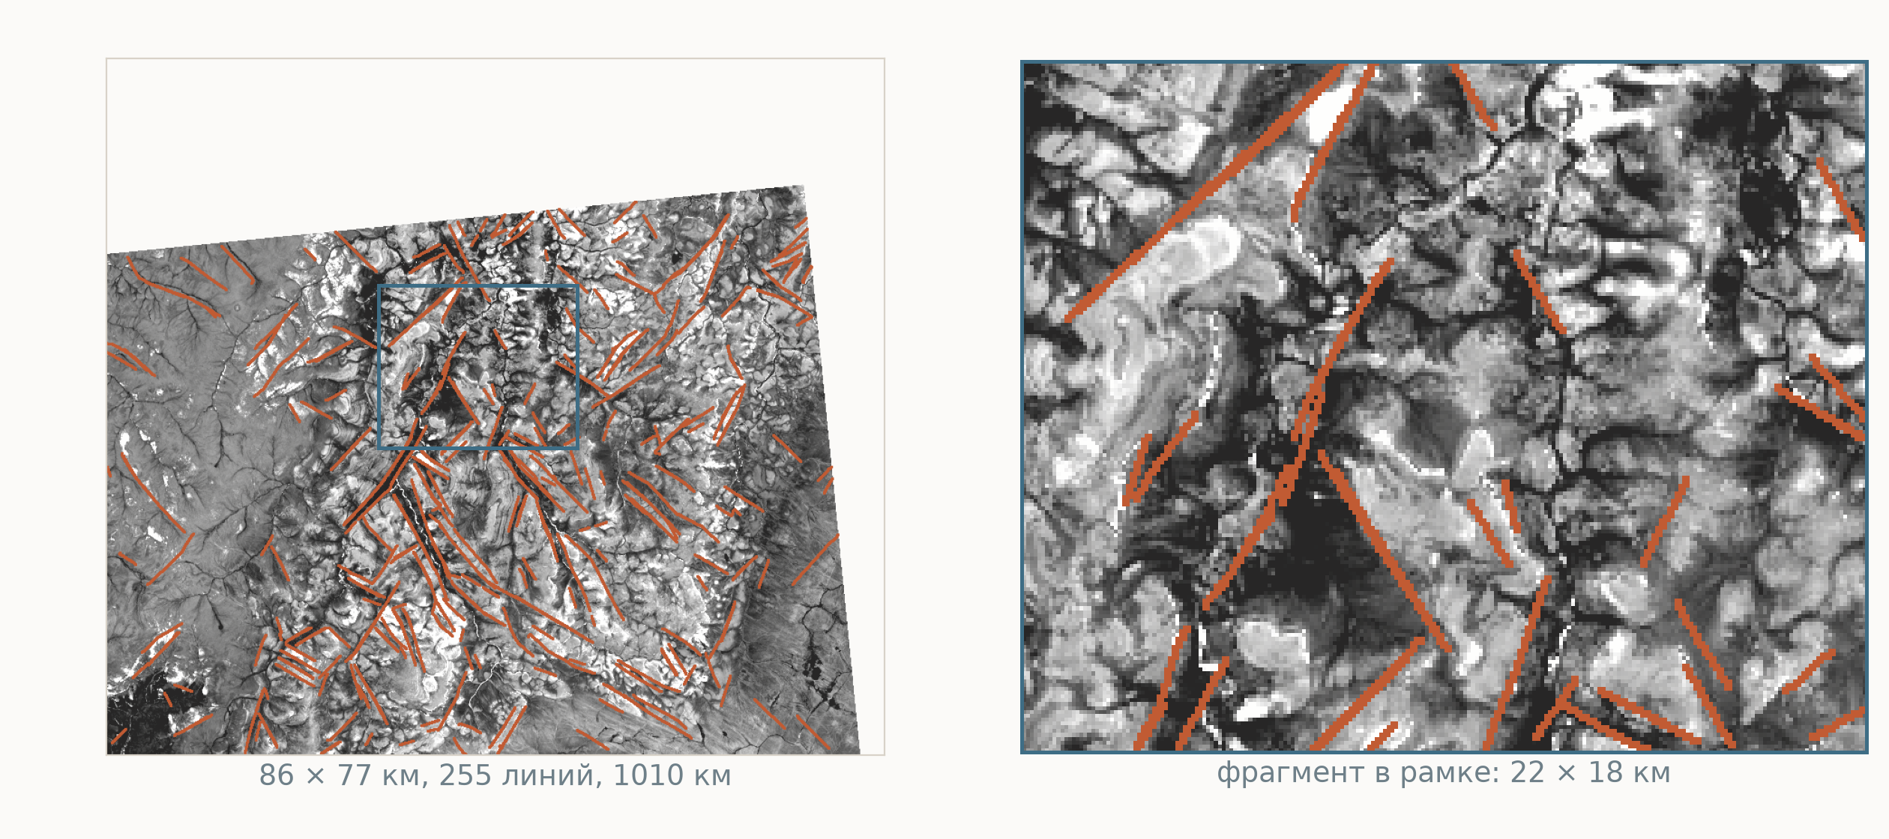
Итоговая карта линеаментов Анабара
Слева вся площадка, справа фрагмент в рамке крупным планом
Notes:
Вот сама карта.
Слева вся площадка, восемьдесят шесть на семьдесят семь километров. Справа фрагмент, обведённый рамкой, крупным планом — двадцать два на восемнадцать километров, чтобы было видно, как линии ложатся на местность.
Каждая линия здесь прошла отбор двумя приборами. Видно, что они не разбросаны равномерно: есть участки, где линии собираются в системы, и есть спокойные области, где их почти нет.
Геологическую интерпретацию мы на себя не берём — это ваша часть, и здесь я рассчитываю на вашу оценку. Дальше расскажу, как эта карта получена.
(Подробнее, если спросят: Линии подаются в виде растра и списка веток; по каждой ветке есть длина, прямолинейность, азимут, средняя и максимальная сила границы, доля длины, подтверждённая каждым прибором. Отдать можно любую ступень плотности — от 43 линий до 620, см. слайд про плотность. Фрагмент в рамке — тот же, на котором показаны все схемы метода дальше.)

Slide 5
Метод: пять шагов
Каждый шаг — детерминированная функция входа: повторный прогон даёт тот же результат
1
2
3
4
5
→
→
→
→
признаки
окрестности
сжатие
160 → 8
оператор
границы
трассировка
отбор по
подтверждению
Шаги 1–3 считают поле линейности, шаг 4 переводит его в отрезки, шаг 5 отбирает подтверждённые.
Notes:
Теперь как это устроено. Метод состоит из пяти шагов.
Первые три считают поле линейности: чем описать ячейку, как сжать это описание и как по нему найти границу между участками с разной сигнатурой. Четвёртый переводит непрерывное поле в список отрезков. Пятый — тот самый отбор по двум приборам, результат которого вы только что видели.
Одно свойство хочу отметить сразу, оно проходит через весь метод: все пять шагов детерминированы. Обучения на разметке в построении карты нет вовсе, каждый шаг — функция входа. Один и тот же композит всегда даёт одну и ту же карту, до последней линии, и это не зависит ни от случайной инициализации, ни от того, кто запускает расчёт.
Разбираю по шагам.
(Подробнее, если спросят: Время счёта: около трёх минут на площадку на обычном компьютере, без видеокарты. Из них поле границ — 4–5 секунд на каждый из трёх наборов каналов, автоэнкодер — около двух минут, остальное трассировка и проверка подтверждения. Весь код — эксперименты openlin_* в репозитории проекта; входные данные — только композит, ничего из геологических карт в построение не входит.)

Slide 6
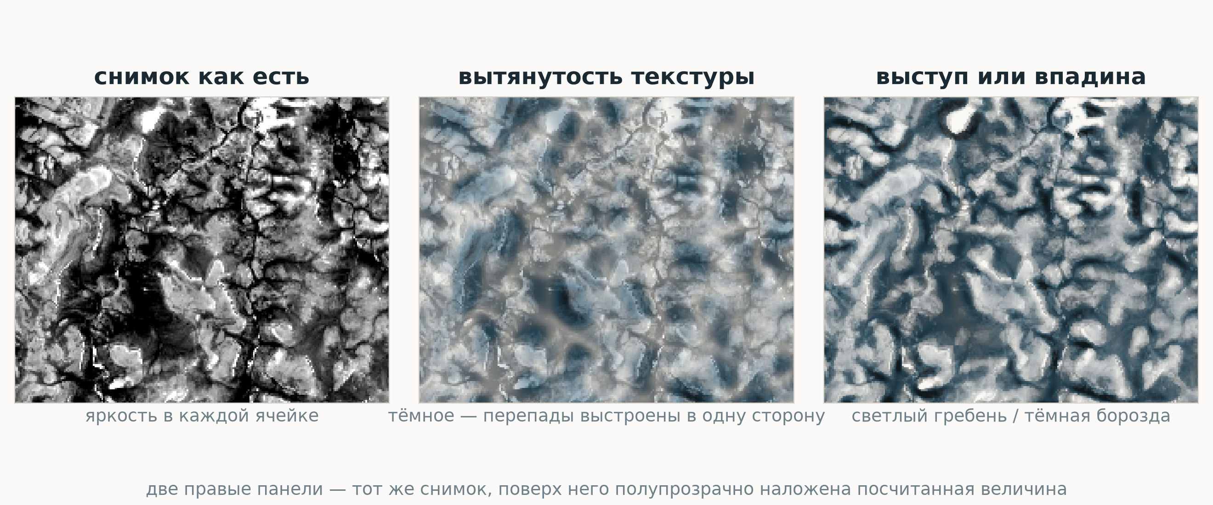
Шаг 1. Ячейка описывается окрестностью
Один и тот же фрагмент: яркость и две величины, посчитанные по окрестности 500 м
Notes:
Первый шаг отвечает на вопрос, чем вообще описывать ячейку.
Значение в самой ячейке о линии не говорит ничего: линия — это свойство окружения, а не точки. Одна и та же яркость может быть и на склоне уступа, и посреди ровного болота. Поэтому вместо «что измерено здесь» мы считаем «как устроена местность вокруг».
На слайде один и тот же фрагмент Анабара. Слева яркость как есть. На двух правых панелях тот же снимок, а поверх него полупрозрачно наложена посчитанная величина: в середине вытянутость текстуры в окрестности пятисот метров, справа — величина, которая отличает светлый гребень от тёмной борозды.
Наложение сделано специально: видно, что новые величины не живут своей жизнью, а ложатся ровно на те формы местности, которые на левой панели приходится выискивать глазами.
(Подробнее, если спросят: Величины считаются по каждому из десяти каналов и на трёх масштабах окрестности — 500 м, 1 км, 2 км. Нижняя граница 500 м выбрана как ближайшая к полуширине разметки (150 м) с запасом на ошибку положения линии; верхняя 2 км — предел, дальше окно шире типичного расстояния между соседними линеаментами и начинает их смешивать. На картинке показан масштаб 500 м по каналу яркости.)

Slide 7
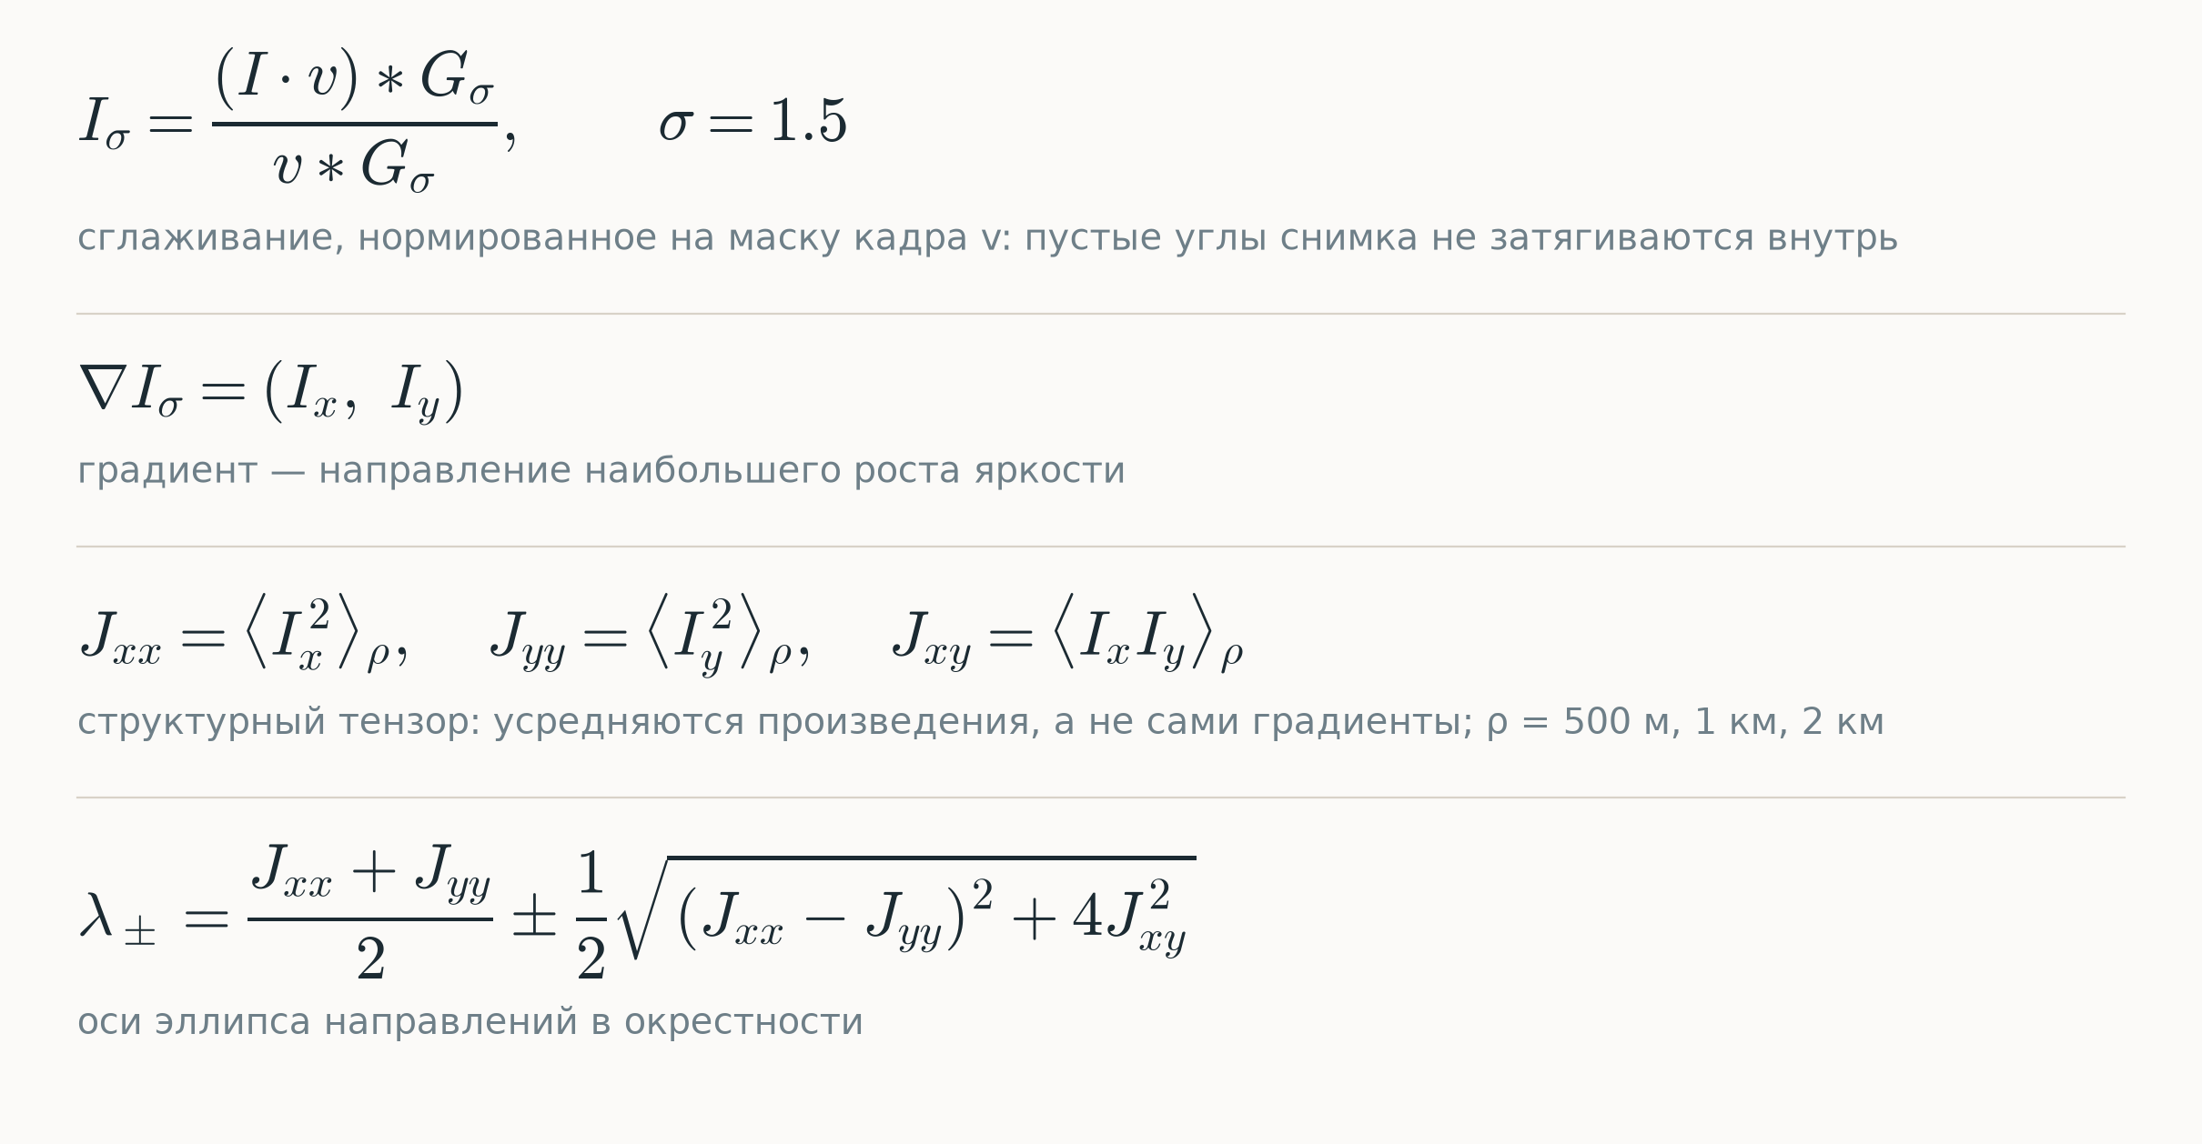
Шаг 1. Формулы: структурный тензор
Усредняются произведения градиентов — иначе встречные градиенты по краям борозды гасят друг друга
Notes:
Посмотрим, как это считается. Здесь четыре строки, и они идут ровно в том порядке, в каком выполняется расчёт.
Первая строка — сглаживание, самая безобидная на вид и при этом важная. Оно нормировано на маску кадра: кадр снимка повёрнут относительно прямоугольника растра, углы пустые, и обычный фильтр затянул бы эту пустоту внутрь и нарисовал ложную линию вдоль всего контура снимка. Поэтому отдельно сглаживается величина, отдельно маска, и одно делится на другое. Эта конструкция встретится нам ещё раз, на третьем шаге.
Вторая строка — градиент, то есть направление наибольшего роста яркости.
Третья строка — главное место всего шага. Усредняются не сами градиенты, а их попарные произведения. Причина вот в чём: у прямой борозды левый и правый край дают встречные стрелки, при обычном усреднении они взаимно уничтожаются, и линия исчезает ровно там, где она есть. Произведение же от разворота стрелки на сто восемьдесят градусов не меняется, поэтому встречные градиенты складываются. Эти три числа и называют структурным тензором.
Четвёртая строка — собственные числа: длины осей эллипса, который эти три числа задают.
(Подробнее, если спросят: Внутренний масштаб производной — 1.5 ячейки, то есть около 150 м: меньше одной ячейки считать бессмысленно (меряется шум датчика и спекл), больше двух — теряются сами узкие линеаменты ещё до тензора. Нормированная свёртка означает буквально следующее: числитель — сглаженное произведение величины на маску, знаменатель — сглаженная маска, у края кадра он около 0.5, и деление возвращает честное среднее по имеющейся половине окна. Собственные числа матрицы 2×2 берутся по явной формуле через след и дискриминант — на 662 200 ячеек это существенно быстрее численного разложения.)

Slide 8
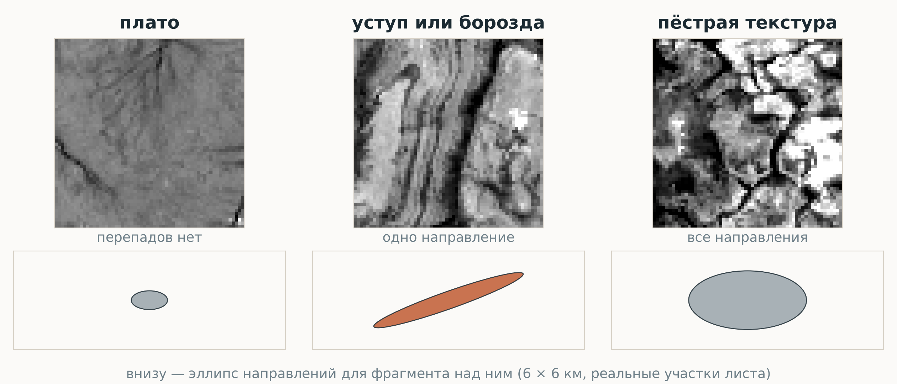
Шаг 1. Что означает эллипс направлений
Три случая и настоящие участки листа под каждый из них
Notes:
Эллипс — самый удобный способ увидеть, что именно меряет тензор. Под каждым случаем здесь настоящий участок листа, шесть на шесть километров; они не нарисованы, а выбраны автоматически по самим величинам.
Слева плато: перепадов почти нет, эллипс вырождается в точку. В середине уступ с бороздами — все градиенты смотрят в одну сторону, эллипс сильно вытянут, и его длинная ось показывает направление этих борозд. Справа пёстрая текстура: перепады сильные, но направления равномерны, и эллипс близок к кругу.
Обратите внимание на разницу между левым и правым случаем. Контраст там отличается в разы, а направленной структуры нет ни там, ни там. Именно поэтому вытянутость и контрастность считаются как две отдельные величины: одна отвечает за «есть ли направление», другая — за «сильные ли перепады».
(Подробнее, если спросят: Как выбраны участки: обе величины усредняются по окну 60 × 60 ячеек (6 км), затем берётся ячейка с крайним значением. Плато — минимум контрастности; уступ — максимум вытянутости среди мест с контрастностью выше медианы; пёстрая текстура — минимум вытянутости среди верхней четверти по контрастности. Края кадра исключены, чтобы окошко целиком лежало внутри снимка.)

Slide 9
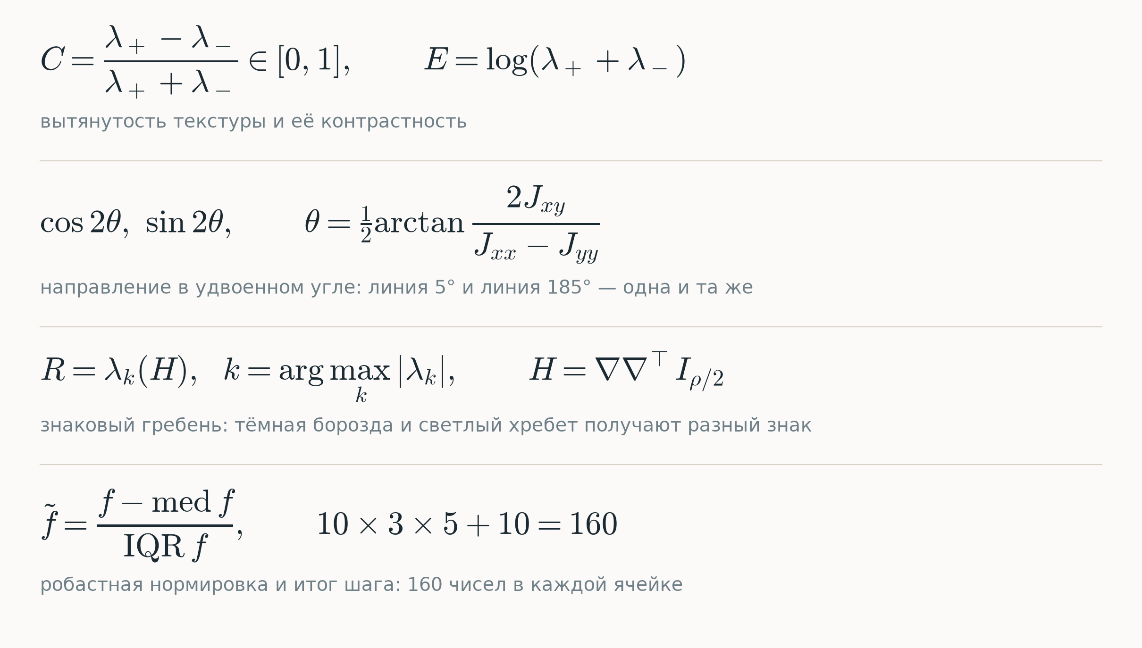
Шаг 1. Формулы: пять величин
Считаются на трёх масштабах окрестности: 500 м, 1 км, 2 км
Notes:
Из эллипса получаются четыре величины, пятая считается отдельно. Пробегусь по строкам.
Первая: вытянутость — отношение разности осей к их сумме. Она меняется строго от нуля до единицы и не зависит от того, насколько сильный в этом месте контраст. Рядом контрастность — логарифм суммы осей; логарифм здесь потому, что величина меняется на порядки, и без него почти все значения слиплись бы у нуля.
Вторая строка: направление длинной оси. Хранится оно не углом, а косинусом и синусом удвоенного угла. Удвоенного — потому что линия с азимутом пять градусов и линия с азимутом сто восемьдесят пять это одна и та же линия, а при обычном усреднении углов они дали бы бессмыслицу.
Третья строка: знаковый гребень. Знак отличает тёмную борозду от светлого хребта, и мы его специально сохраняем: линеамент на снимке бывает и светлее, и темнее фона — смотря, задернован он или обнажён.
Четвёртая строка: приведение всех величин к общему виду, по медиане и межквартильному размаху. Медиана и размах, а не среднее и дисперсия, — потому что в композите остаются облачные выбросы, и они утянули бы среднее.
(Подробнее, если спросят: Пятая величина считается из матрицы вторых производных на вдвое меньшем масштабе, чем тензор: борозда уже, чем текстурный домен, и на том же окне её бы размазало. Берётся собственное число, наибольшее по модулю, со своим знаком. Межквартильный размах — расстояние между нижней и верхней четвертью выборки. Приведение к общему виду нужно, чтобы следующий шаг не выбрал направление просто самой крупной по числам величины.)

Slide 10
Что есть после шага 1
Вместо одного числа в ячейке — описание её окрестности
10
3
5
160
каналов съёмки
масштаба окрестности
величин на канал и масштаб
чисел в каждой ячейке
106 миллионов чисел на площадку, и всё это посчитано прямо из снимка: никакой разметки на этом шаге нет.
Notes:
Короткий итог первого шага, прежде чем идти дальше.
Каждая из пяти величин считается по каждому из десяти каналов и на каждом из трёх масштабов окрестности. Получается сто пятьдесят новых величин, плюс десять исходных каналов — сто шестьдесят чисел в каждой ячейке вместо одного. На всю площадку это сто шесть миллионов чисел.
Что изменилось по сути: раньше ячейка отвечала на вопрос «что здесь измерено», теперь — «как устроена местность вокруг». Никакой разметки при этом не используется, всё посчитано прямо из снимка.
Дальше это описание нужно сжать — и об этом второй шаг.
(Подробнее, если спросят: Носитель признака на масштабе 2 км — около 6 км (три сигмы гауссова окна). Это существенно при блочной проверке: окрестность проверочной ячейки не должна собираться из обучающих полос, поэтому признаки считаются с маской, ограниченной своей частью разбиения. В построении карты обучения нет, и там это ограничение не нужно, но в проверке переноса ранжирования — используется.)

Slide 11
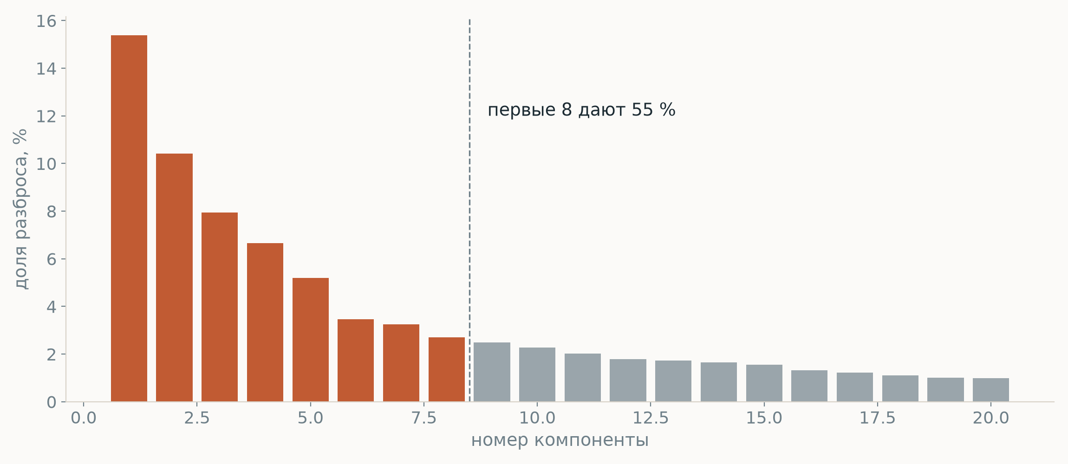
Шаг 2. Восьми компонент хватает
Доля разброса, объяснённая каждой компонентой
Notes:
Сто шестьдесят признаков дальше не подаются как есть, и вот почему.
Они сильно дублируют друг друга. Вытянутость на пятистах метрах и на километре в большинстве мест — почти одно и то же; летние когерентности на разных базах идут почти параллельно. Если мерить различие участков по всем ста шестидесяти, эти повторы получат вес в несколько раз больше своей информативности просто потому, что их много.
На графике — доля разброса, которую объясняет каждая компонента. После восьмой кривая выходит на пологий хвост: первые восемь забирают основную часть, остальные добавляют по чуть-чуть. Их и оставляем.
Выигрыш здесь не только в чистоте, но и в скорости: следующий шаг делает около двухсот свёрток растра, и в восьми каналах это секунды, а не минуты.
(Подробнее, если спросят: Три причины сжатия: дублирование признаков; накопление шума (каждый признак несёт свою долю, и при сложении многих шум растёт быстрее сигнала); стоимость счёта — со 160 каналами оператор границы считался бы почти две минуты на прогон, а прогонов минимум шесть на площадку. Разложение обучается на 50 000 случайных ячеек — формы облака этого хватает, — и затем применяется ко всем ячейкам.)

Slide 12
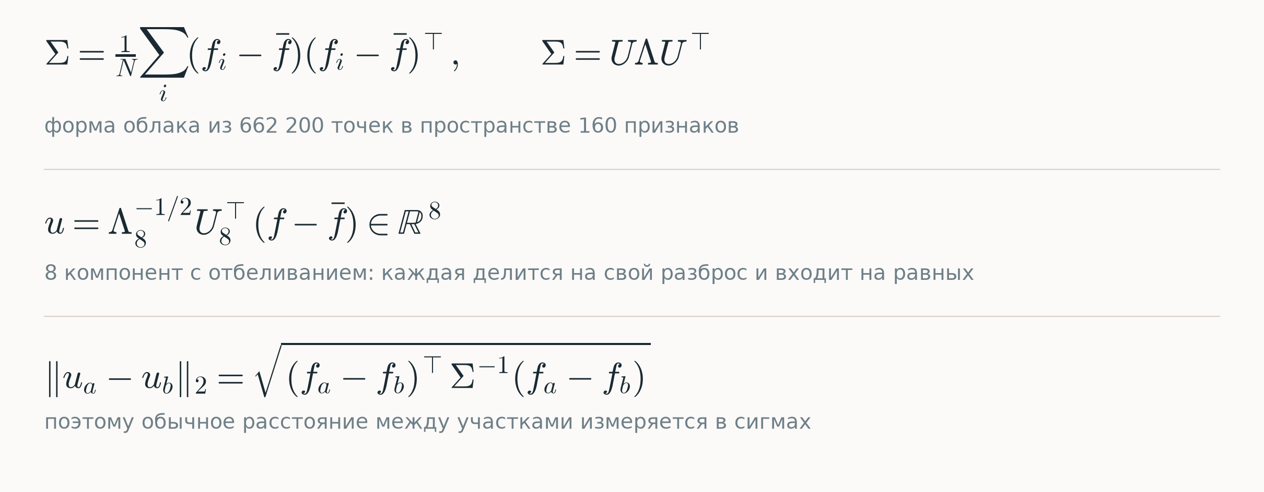
Шаг 2. Формулы: главные компоненты и отбеливание
После отбеливания расстояние между участками измеряется в сигмах
Notes:
Формально это выглядит так; здесь три строки.
Первая — ковариация признаков и её разложение. Представьте каждую ячейку точкой в пространстве со ста шестьюдесятью осями; все шестьсот шестьдесят две тысячи точек образуют облако, и оно не круглое — вытянуто в одних направлениях, сплюснуто в других, как раз потому что признаки связаны. Метод находит направления наибольшей вытянутости и упорядочивает их. Разметка здесь не используется никак: это описание формы облака, а не поиск линий.
Вторая строка — само сжатие, и в нём есть деталь, на которую стоит обратить внимание: множитель лямбда в минус одной второй, отбеливание. Он делит каждую компоненту на её собственный разброс. Без него почти всё расстояние между участками определялось бы первой компонентой, а это обычно общая яркость — и оператор мерил бы перепад яркости, называясь границей только на словах.
Третья строка объясняет, что мы за это получаем: после отбеливания обычное евклидово расстояние в восьми координатах равно расстоянию Махаланобиса в исходных ста шестидесяти. Практический смысл в том, что сила границы дальше будет измеряться в сигмах — в числе типичных разбросов, а не в условных единицах.
(Подробнее, если спросят: Расстояние Махаланобиса — расстояние с поправкой на то, что признаки связаны и имеют разный разброс: направление, вдоль которого данные и так гуляют широко, весит меньше. Компонент берётся 8; первые 8 объясняют основную часть разброса (число на графике предыдущего слайда). Отбеливание — стандартный режим PCA, whiten=True, зерно фиксировано, поэтому результат воспроизводится побайтно.)

Slide 13
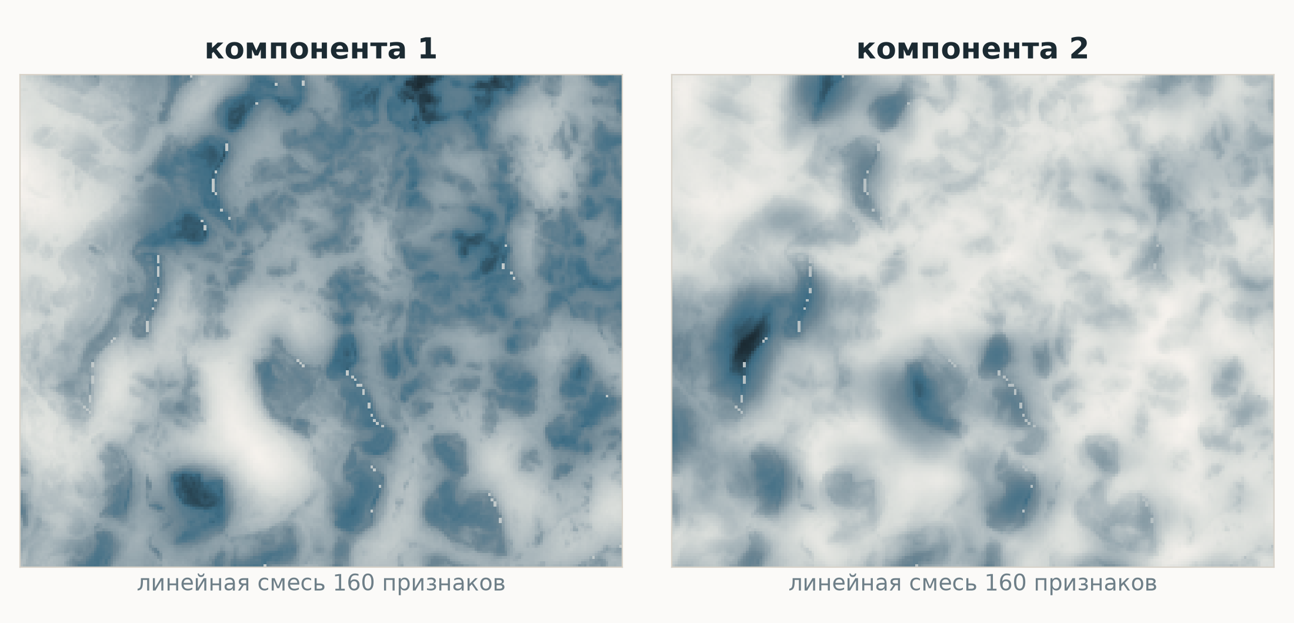
Шаг 2. Компоненты как карты
Первые две из восьми на том же фрагменте
Notes:
Так выглядят первые две компоненты на том же фрагменте.
Каждая — линейная смесь ста шестидесяти признаков, и каждая показывает уже не яркость, а тип поверхности. Хорошо видно, что площадка разбивается на области с разной сигнатурой: внутри области значение держится, на переходе меняется.
Именно эти переходы и ищет следующий шаг — не яркие места, а места, где меняется тип поверхности.
(Подробнее, если спросят: Компоненты показаны после отбеливания, поэтому шкала у обеих одинаковая и картинки сравнимы между собой. Знак компоненты произволен (метод определяет направление оси, а не её сторону), поэтому «светлое» и «тёмное» здесь смысла не несут — важны границы между областями.)

Slide 14
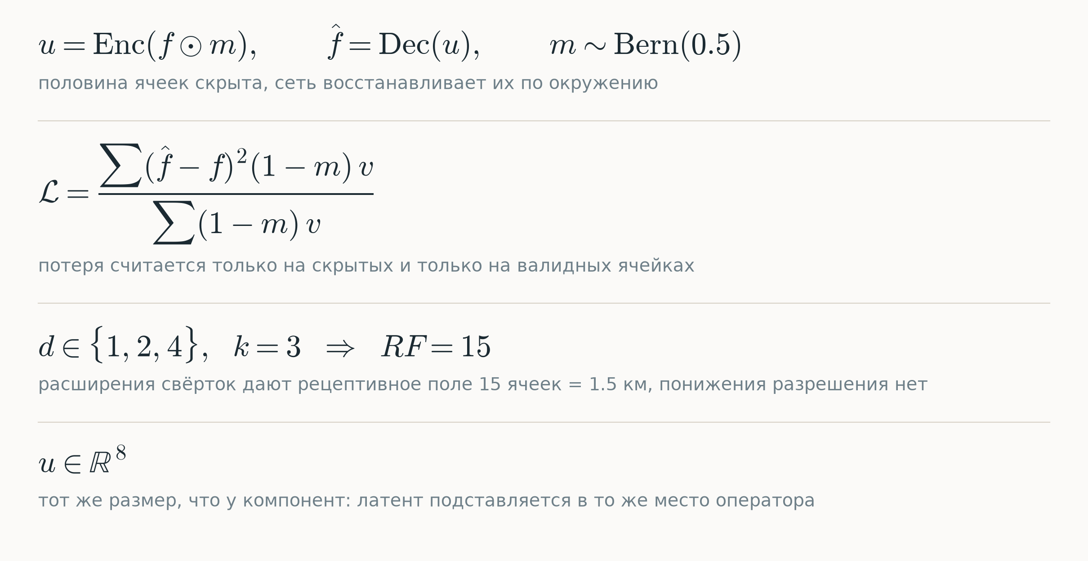
Шаг 2. Формулы: свёрточный автоэнкодер
Второй способ сжатия: обучается на самом снимке, разметка не нужна
Notes:
Сжатие делается ещё и вторым, полностью независимым способом, и это не прихоть — сейчас покажу, что он находит.
Автоэнкодер — сеть из двух половин: первая сжимает вход в короткое описание, вторая пытается по нему восстановить исходное. Разметка не нужна, сеть учится на самом снимке.
Ключевая деталь в первой строке: половина ячеек закрывается случайной маской. Если подавать снимок целиком, сеть решит задачу копированием, и в сжатом описании не останется ничего осмысленного. А скрытую ячейку можно восстановить только одним способом — поняв, какой тип поверхности вокруг. Вторая строка это закрепляет: ошибка считается только на скрытых ячейках, на видимых сеть побеждала бы копированием.
Третья строка — про охват. Расширения свёрток дают рецептивное поле полтора километра, то есть тот же масштаб, на котором считались признаки окрестности. Понижения разрешения нет намеренно.
Четвёртая строка — главное для нас: на выходе те же восемь чисел на ячейку, что у компонент. Значит, результат подставляется в оператор границы на то же самое место, и два способа сравниваются честно, при прочих равных.
(Подробнее, если спросят: Устройство: три свёртки 3×3 с расширениями 1, 2 и 4 (окно берёт не соседние ячейки, а через одну и через три), 32 канала в скрытых слоях, 8 чисел в сжатом описании; декодер — две свёртки. Параметров около 115 тысяч, обучение 400 шагов на случайных окнах 128 × 128, примерно две минуты. Доля закрытых ячеек 0.5 — стандарт маскированных автоэнкодеров: меньше — задача решается копированием, больше — контекста не остаётся. Учить дольше не нужно: при впятеро большем числе шагов подтверждённых линий остаётся 109 вместо 148 — сеть становится лучшим восстановителем и худшим описателем контекста.)

Slide 15
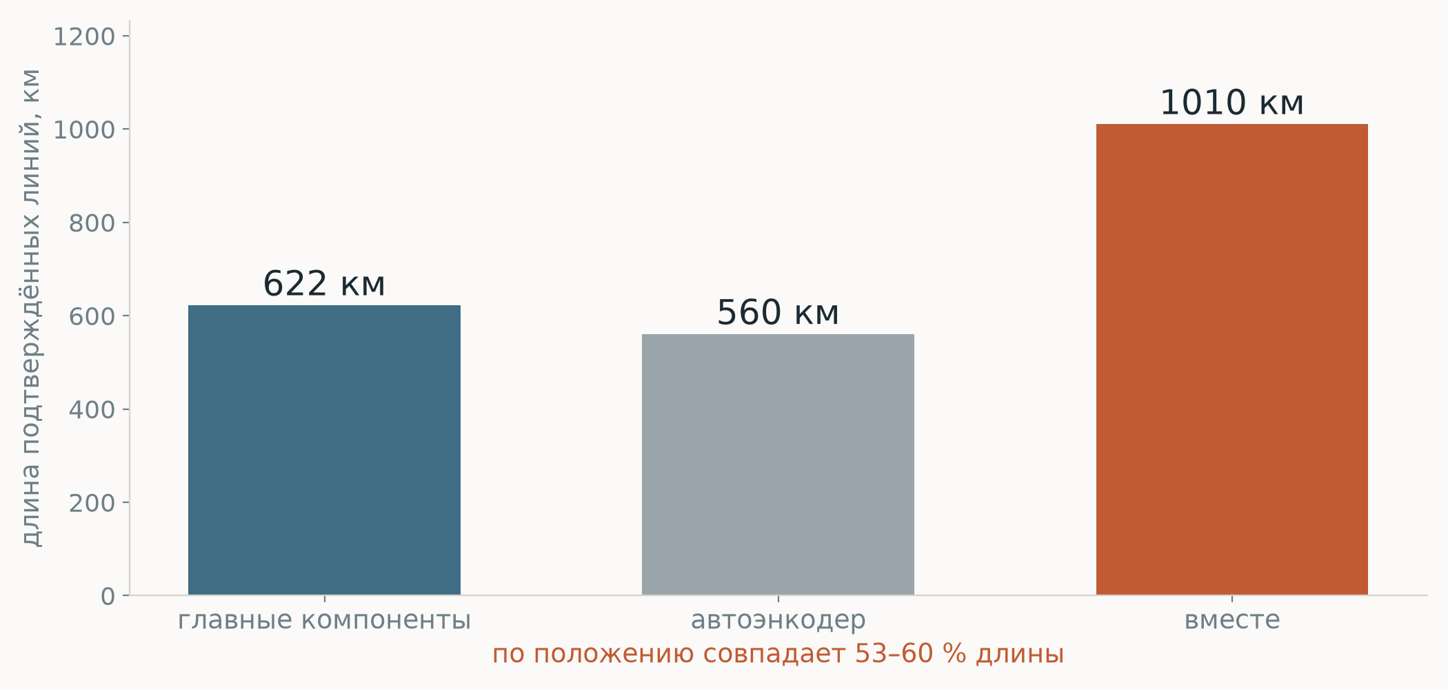
Шаг 2. Оба способа идут в карту
Списки линий пересекаются лишь наполовину, поэтому берётся объединение
Notes:
И вот что выяснилось при сравнении.
Главные компоненты дают шестьсот двадцать два километра подтверждённых линий, автоэнкодер — немного меньше. Но по положению они совпадают лишь на пятьдесят три — шестьдесят процентов длины: способы находят разные линии.
Объяснение довольно простое. Линейное сжатие ловит перепад среднего — «слева одно, справа другое». Нелинейное видит ещё и смену типа текстуры при одинаковом среднем. Это два разных семейства линий, и оба настоящие: каждое проходит через одну и ту же проверку двумя приборами.
Поэтому в итоговую карту идёт объединение — тысяча десять километров вместо шестисот двадцати.
(Подробнее, если спросят: В числах: PCA — 613 прослеженных веток, 153 подтверждённых, 621.8 км; автоэнкодер — 576 веток, 148 подтверждённых; только у автоэнкодера — 82 ветки и 227 км, которых нет у PCA. Объединение: 255 линий, 1010 км. Пересечение меряется по длине с допуском 250 м, а не по числу веток: у двух списков ветки режутся в разных местах, и счёт по веткам занижал бы совпадение в разы.)

Slide 16
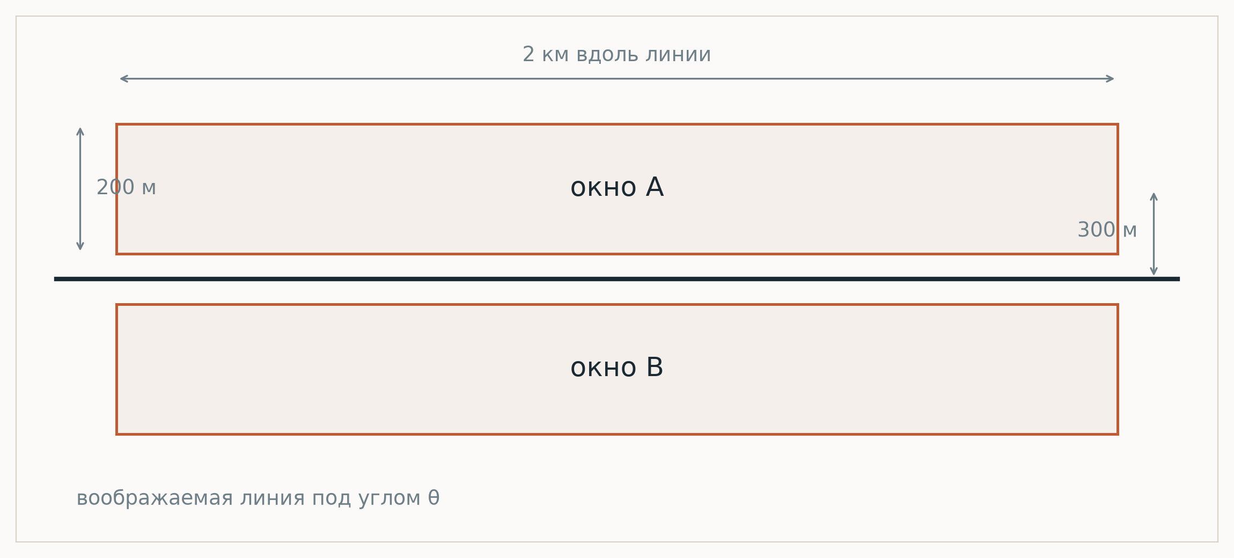
Шаг 3. Два окна по разные стороны линии
Сравниваются средние портреты участков, а не яркость
Notes:
Третий шаг — ядро метода, здесь я задержусь подробнее.
Исходная мысль такая: линеамент — это граница между участками с разной сигнатурой. Поэтому оператор устроен так. Через ячейку проводится воображаемая линия под некоторым углом, и по обе стороны от неё кладутся два окна: два километра вдоль линии, двести метров поперёк, сдвиг триста метров в каждую сторону.
Каждый размер тут обоснован. Вдоль линии окно длинное, потому что линеамент протяжённый: усреднение вдоль него не размывает объект, а накапливает его и гасит помехи. Поперёк узкое, чтобы окно не перескочило через саму линию и не смешало то, что лежит по разные её стороны. Сдвиг разводит окна так, чтобы сравнивались соседние участки, а скачок между ними не размазывался.
И сразу оговорю, чтобы не было путаницы: двести метров — это не размер ячейки. Сетка везде остаётся стометровой, двести метров — ширина окна усреднения, то есть две ячейки.
(Подробнее, если спросят: Верхняя граница длины окна — 2 км: дальше линия перестаёт быть прямой. Ширина 200 м — компромисс: достаточно узко, чтобы не смешать стороны, и достаточно широко, чтобы усреднить спекл радара. Сдвиг 300 м: меньше — окна перекрываются и скачок размазывается; больше — сравниваются уже не соседние блоки, а участки, между которыми могло уместиться что-то третье. Между центрами окон получается 600 м.)

Slide 17
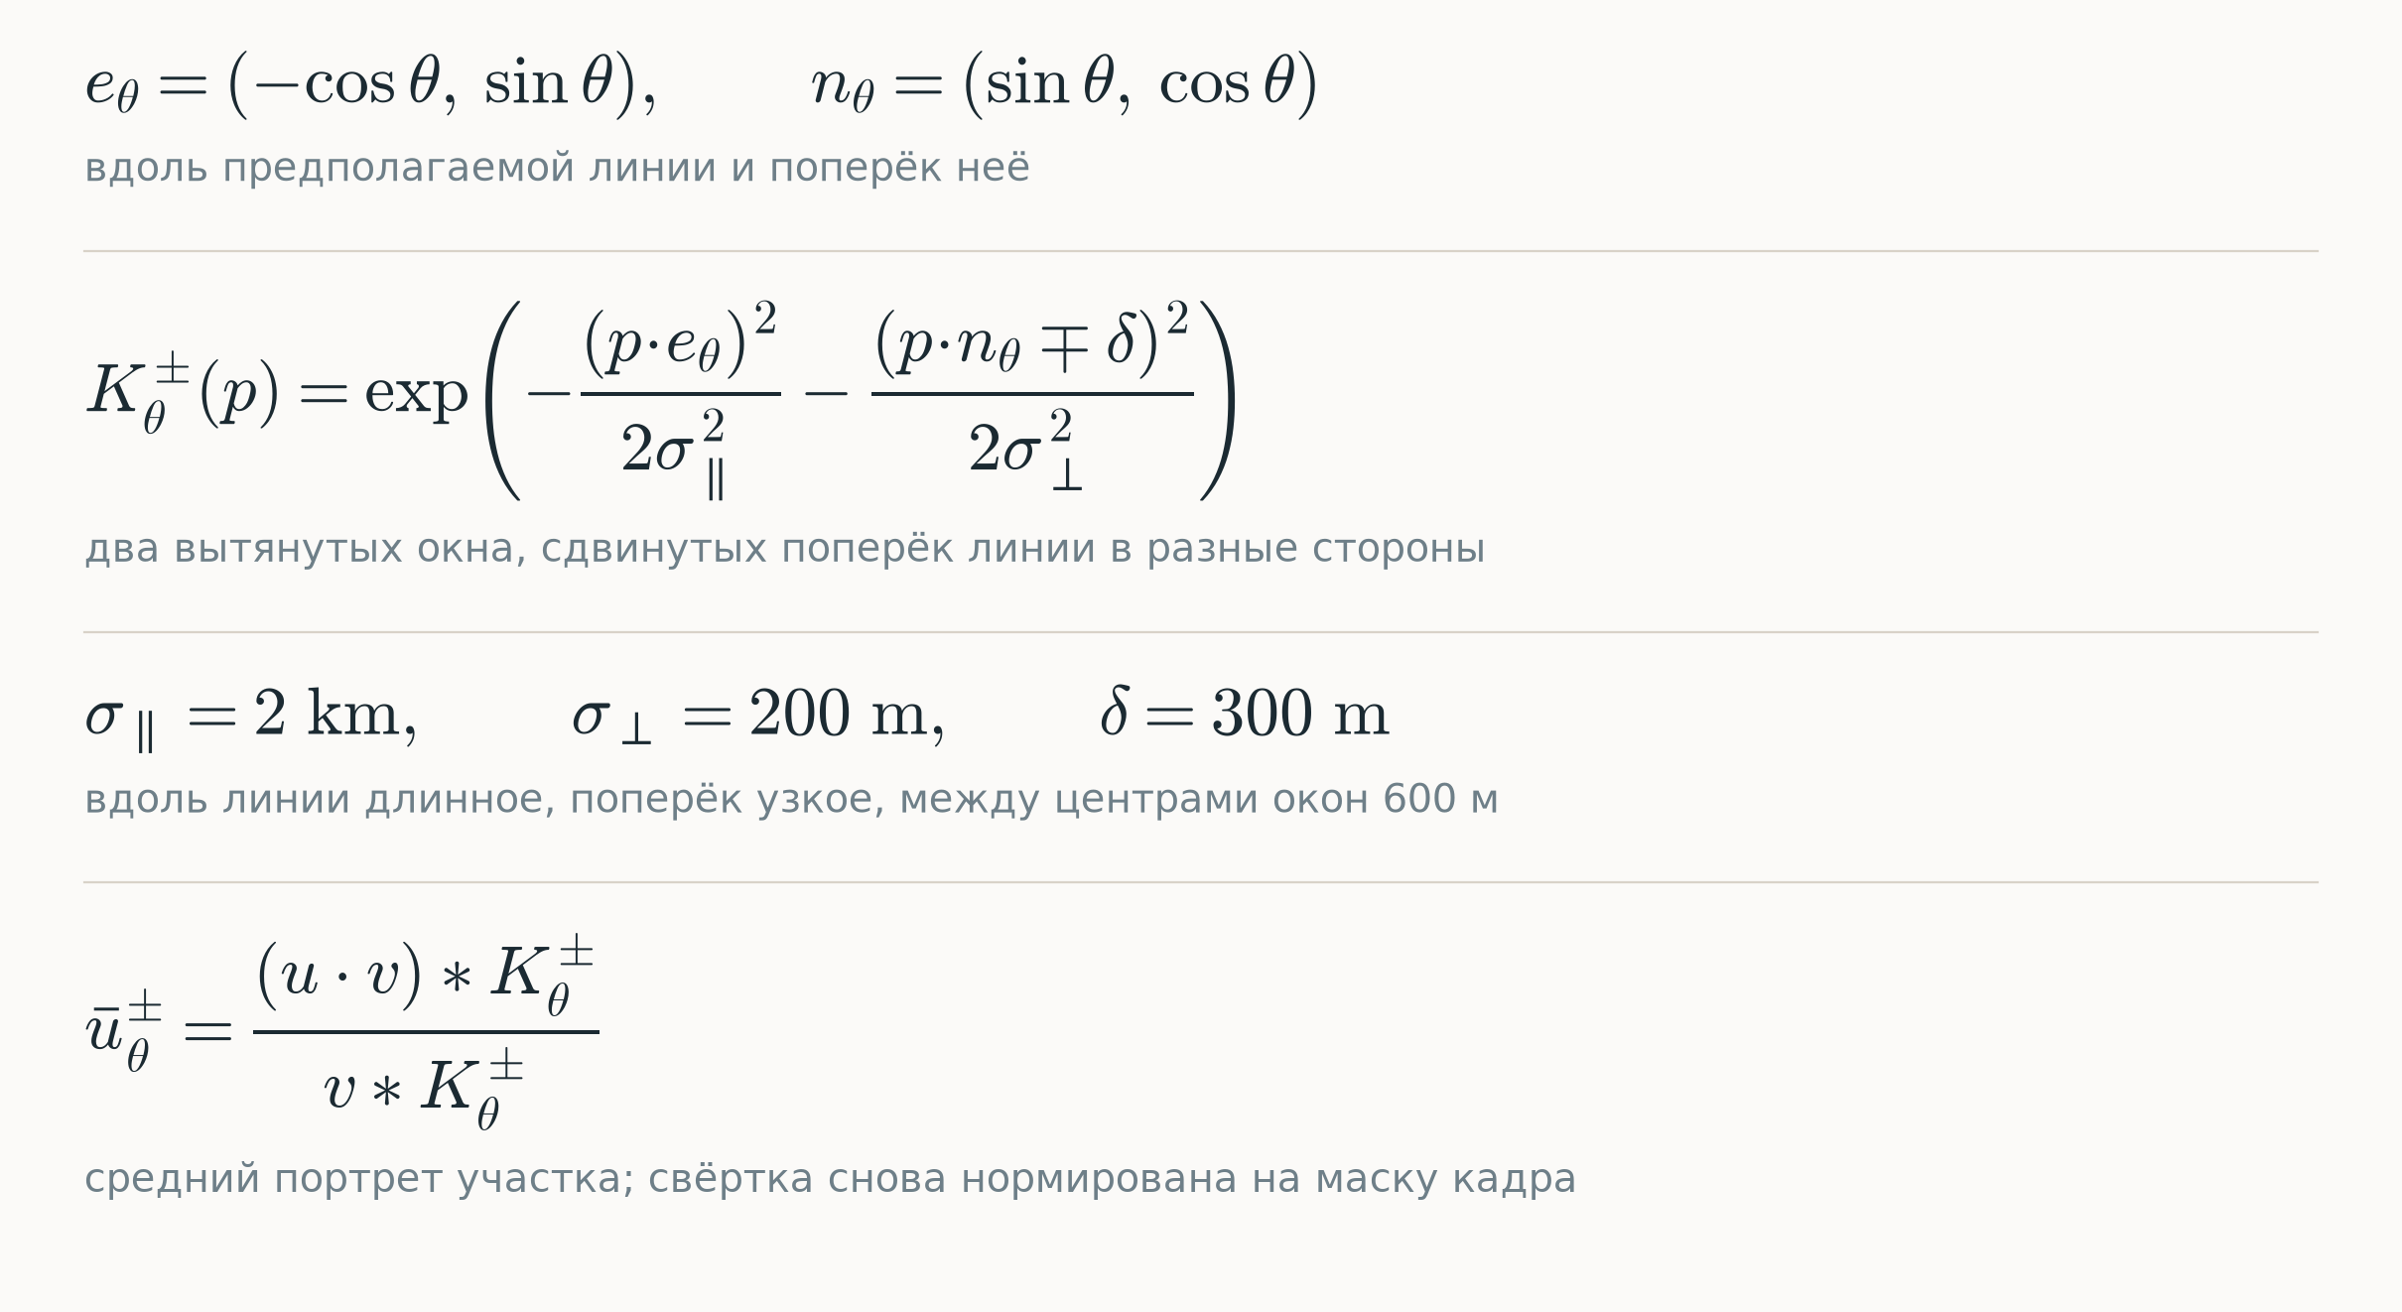
Шаг 3. Формулы: геометрия окон
Вдоль линии окно длинное, поперёк — узкое
Notes:
Формулы описывают ровно ту картинку, что была на прошлом слайде.
Первая строка — два направления: вдоль предполагаемой линии и поперёк неё. Дальше всё считается в этих координатах.
Вторая строка — само окно. Это не резкий прямоугольник, а вытянутая гауссиана: вес плавно спадает от центра, медленно вдоль линии и быстро поперёк. Резкие окна оставляли бы на карте ступеньки по своим краям, а плавные — нет. Знак плюс-минус — это те самые два окна, сдвинутые в разные стороны.
Третья строка — размеры в метрах, мы их только что разобрали.
Четвёртая — то, что в окне считается: средний портрет участка, по каждой из восьми координат. И снова, как на первом шаге, свёртка нормирована на маску кадра — иначе у края снимка окно наполовину попадало бы в пустоту.
(Подробнее, если спросят: Приведённые размеры — это сигмы, то есть ширина колокола; реальный захват примерно втрое больше: около 6 км вдоль и 600 м поперёк. Само ядро — таблица весов 129 × 129 ячеек, внутри которой нарисован наклонённый узкий длинный эллипс, сдвинутый от центра. Каждое окно даёт 8 чисел — по одному на компоненту; это и есть «портрет участка».)

Slide 18
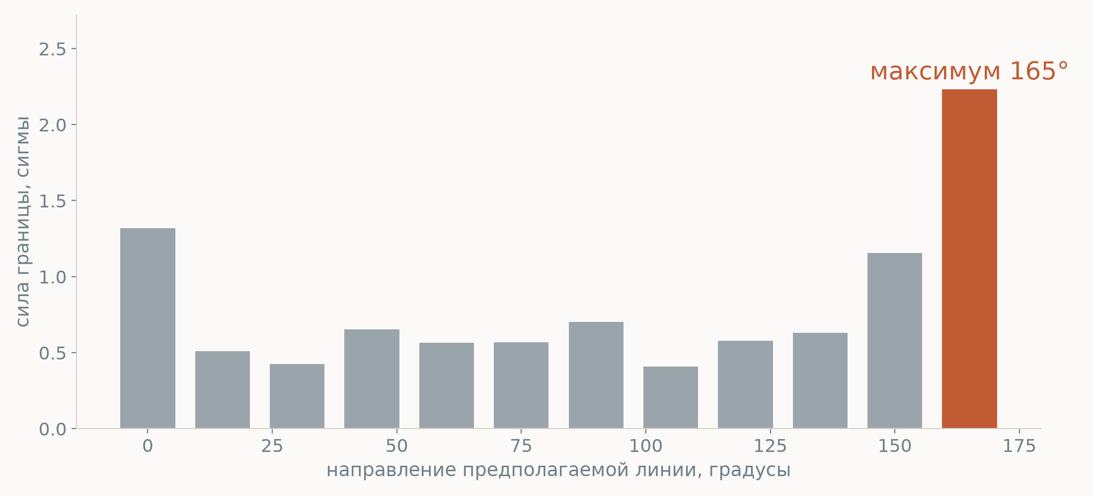
Шаг 3. Перебор двенадцати направлений
Отклик одной ячейки: максимум даёт силу границы и азимут
Notes:
Направление линии заранее неизвестно, поэтому весь расчёт повторяется для двенадцати направлений с шагом пятнадцать градусов.
На графике — отклик одной ячейки. Виден резкий максимум, и логика за ним простая: если участок действительно пересекает линия, то при совпадении предполагаемого направления с настоящим два окна лягут точно по разные её стороны, и различие между ними окажется наибольшим. Если линии нет, график будет пологим.
Максимум даёт сразу две величины: само значение — это сила границы, а направление, на котором он достигнут, — азимут линии. То есть азимут мы не задаём и не подбираем отдельно, он выпадает из того же перебора.
(Подробнее, если спросят: Больше 165° перебирать не нужно: линия под 190° — это та же линия, что под 10°. Шаг 15° выбран как компромисс: на сети с двумя-тремя выраженными системами этого хватает, а стоимость счёта линейна по числу направлений. Ячейка для графика выбрана как максимум поля силы внутри показанного фрагмента.)

Slide 19
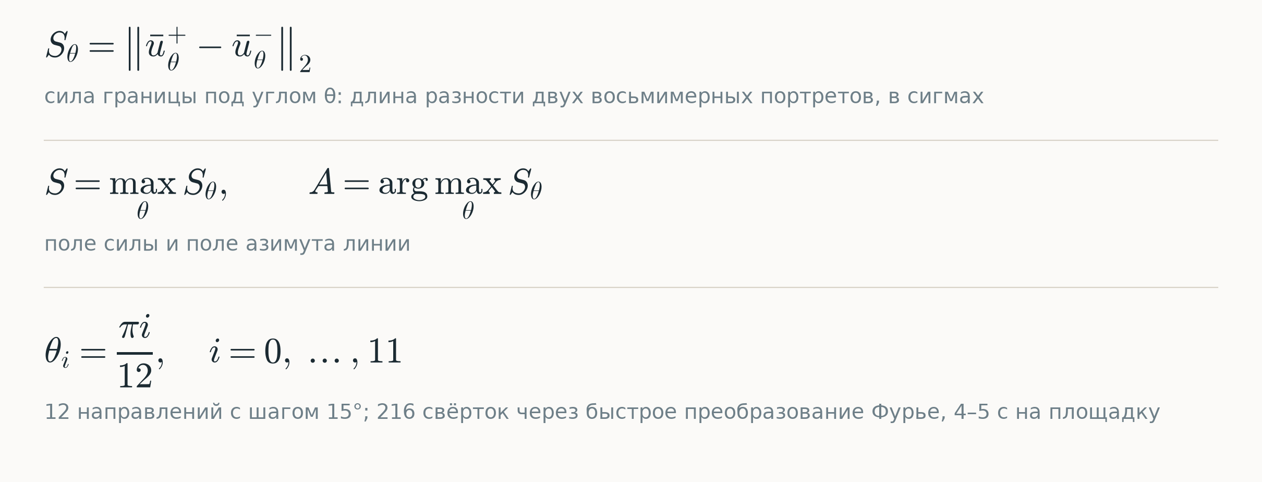
Шаг 3. Формулы: сила границы и азимут
Расстояние между восьмимерными портретами участков
Notes:
Три строки, и первая из них — определение той самой силы.
Сила границы — это длина разности двух восьмимерных портретов. Смысл здесь не «слева ярче, чем справа», а «портреты участков различаются вот настолько по совокупности всех признаков сразу». Два участка могут совпадать по яркости и при этом различаться по текстуре, по когерентности, по направленности — расстояние это учтёт. И, как я говорил на втором шаге, после отбеливания эта величина выражена в сигмах, то есть её можно осмысленно сравнивать между площадками.
Вторая строка — максимум по направлениям и азимут как место максимума.
Третья строка — про счёт. Двенадцать направлений, два окна на каждое, восемь компонент — получается двести шестнадцать свёрток растра. Считать их в лоб было бы долго, поэтому свёртки идут через быстрое преобразование Фурье, и всё поле готово за четыре-пять секунд.
(Подробнее, если спросят: Прямое применение ядра 129 × 129 к каждой из 662 200 ячеек — это миллиарды умножений; преобразование Фурье сводит это к секундам. Поле силы считается трижды: по оптике, по радару и по обоим наборам вместе — это и даёт три списка линий для пятого шага.)

Slide 20
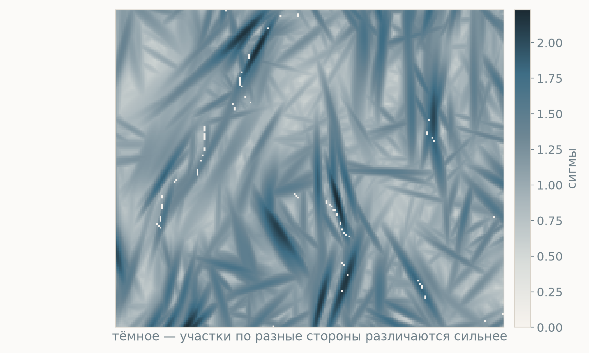
Шаг 3. Готовое поле силы границы
Тот же фрагмент Анабара
Notes:
Вот результат третьего шага на том же фрагменте.
Тёмное — там, где участки по разные стороны различаются сильнее всего. Шкала справа в сигмах.
Обратите внимание: линейные элементы уже отчётливо видны, но это ещё не линии. Они имеют ширину, местами рвутся, местами ветвятся, и никакого списка отрезков отсюда пока не получить. Превращение этого поля в список и есть четвёртый шаг.
(Подробнее, если спросят: Поле определено только внутри кадра снимка; вне маски значения не считаются, чтобы пустые углы не попадали в квантили при трассировке. Типичные значения силы на этой площадке — доли сигмы до нескольких сигм; абсолютный уровень между площадками различается, поэтому пороги следующего шага задаются не абсолютным значением, а долей площади.)

Slide 21
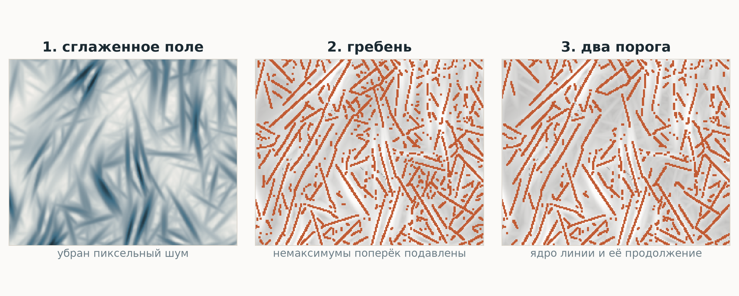
Шаг 4. От поля к линиям: этапы 1–3
Сглаживание, гребень, два порога
Notes:
Четвёртый шаг — пять операций подряд, и каждая снимает свой класс ложных линий. Разложу их на двух слайдах, всё на одном и том же фрагменте, чтобы было видно, что происходит.
Первая операция — сглаживание, оно убирает пиксельный шум поля.
Вторая — подавление немаксимумов поперёк линии. Широкая полоса превращается в гребень толщиной в одну ячейку: остаётся только «хребет» полосы.
Третья — два порога вместо одного. По верхнему берётся ядро линии, по нижнему — её продолжение, но только то, которое связано с ядром. Зачем так: один порог рвал бы линию там, где поле просело на одной ячейке, и длинная линия рассыпалась бы на обрубки, каждый из которых потом не прошёл бы отсев по длине.
(Подробнее, если спросят: Сглаживание с сигмой 75 м на самой густой ступени плотности (у более редких ступеней она больше — до 300 м). Направление поперёк линии берётся из вторых производных сглаженного поля: вдоль линии кривизна почти нулевая, поперёк — наибольшая по модулю и отрицательная. Значения соседей берутся интерполяцией, потому что направление произвольное и точно в центр соседней ячейки не попадает.)

Slide 22
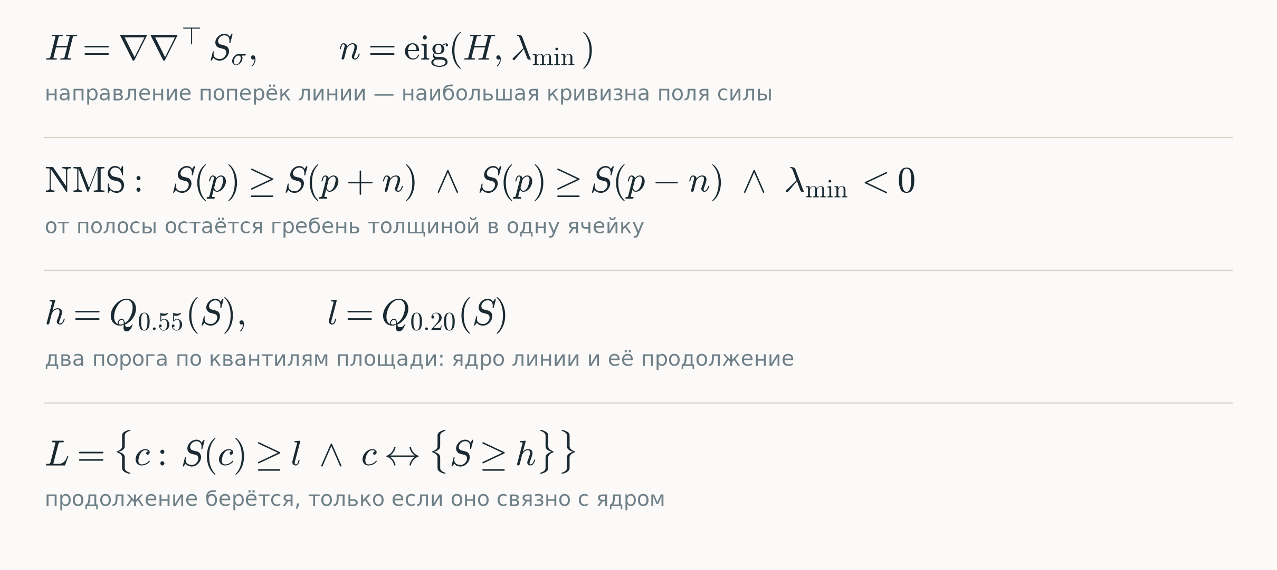
Шаг 4. Формулы: гребень и гистерезис
Немаксимумы подавляются поперёк линии, пороги задаются квантилями площади
Notes:
Четыре строки, разберу их по порядку.
Первая — как находится направление поперёк линии: это направление наибольшей кривизны поля силы. Вдоль линии поле меняется медленно, поперёк — резко, и вторые производные это ловят.
Вторая строка — само правило: ячейка остаётся, если её значение не меньше, чем у двух соседей именно в этом направлении. Отсюда и название — подавление немаксимумов.
Третья и четвёртая — гистерезис, то есть два порога. Обратите внимание, что пороги задаются не абсолютным значением силы, а квантилями площади: «верхние сорок пять процентов» и «верхние восемьдесят». Это сделано нарочно — так они переносятся между площадками, где общий уровень поля разный. И четвёртая строка добавляет условие связности: продолжение берётся, только если оно сцеплено с ядром.
(Подробнее, если спросят: Термин «гистерезис» здесь тот же, что в детекторе краёв Кэнни: сильные места задают ядро, слабые достраиваются только рядом с ним. Числа 0.45 и 0.80 — доли площади для самой густой ступени; для более редких ступеней это 0.05/0.15, 0.15/0.35, 0.25/0.50 и 0.35/0.65. Связность считается по восьми соседям.)

Slide 23
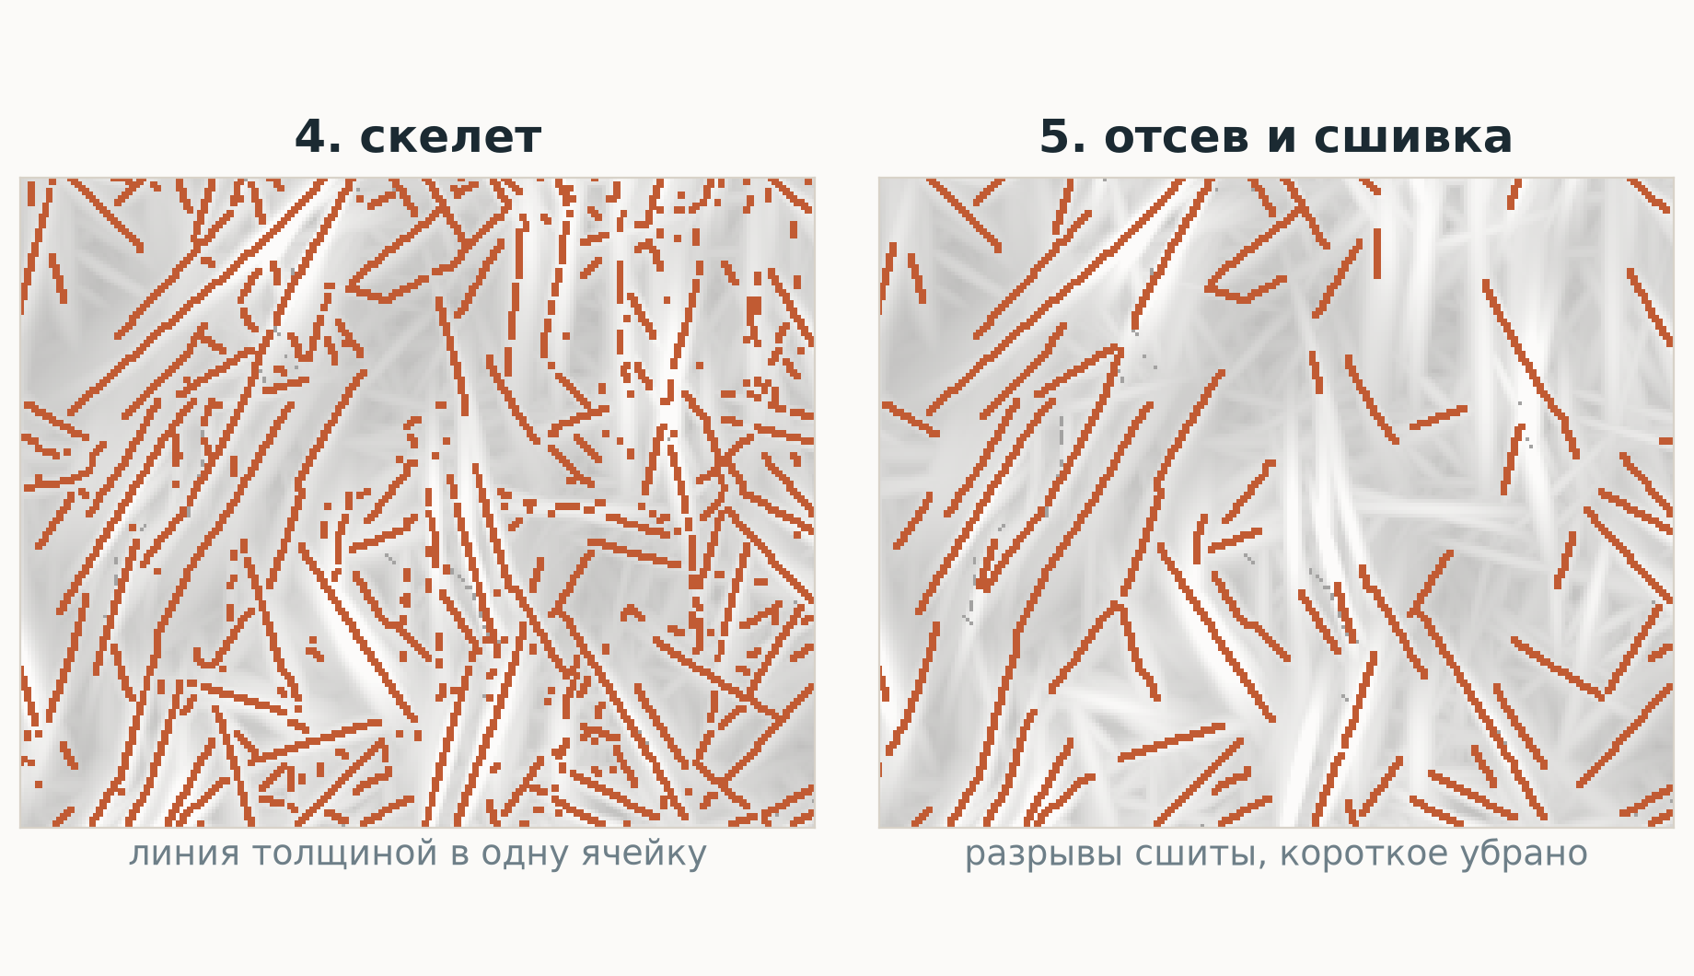
Шаг 4. От поля к линиям: этапы 4–5
Скелет, сшивка разрывов и отсев
Notes:
Продолжаю.
Четвёртая операция — скелетизация и состригание коротких отростков. Это не косметика, как может показаться: один шип длиной в три ячейки создаёт узел, а в узле линия разрезается, и длинная линия распадается пополам.
Пятая — сшивка разрывов и отсев. Концы соединяются, только если они смотрят друг на друга; короткое и кривое отбрасывается.
На правой панели видно, что осталось. На всей площадке это шестьсот тринадцать веток общей длиной тысяча восемьсот сорок восемь километров — и это ещё до отбора двумя приборами, то есть сырой список.
(Подробнее, если спросят: Состригание — отростки короче 1 км, до трёх проходов; 1 км заметно меньше минимальной длины ветки, поэтому настоящая линия так не пострадает. После сшивки линии разрезаются в узлах, и каждая ветка проверяется по длине и прямолинейности. Пороги этого шага — не константы метода, а ручка плотности; про неё будет отдельный слайд.)

Slide 24
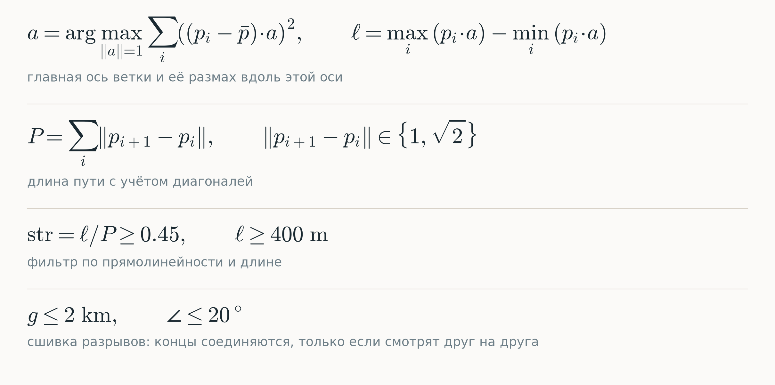
Шаг 4. Формулы: геометрия ветки
Длина, прямолинейность и правило сшивки
Notes:
Каждая ветка после этого описывается парой чисел, и вот как они считаются.
Первая строка — главная ось ветки и её размах вдоль этой оси. Размах и есть длина линии: не число ячеек, а расстояние между крайними точками вдоль собственного направления ветки.
Вторая строка — длина пути по самой ветке, с одной поправкой: диагональный шаг длиннее ортогонального в корень из двух. Без этой поправки у диагональных линий получалась бы ерунда.
Третья строка — прямолинейность, отношение размаха к пути. У идеально прямой линии единица, у извилистой заметно меньше. Здесь же порог по длине.
Четвёртая — правило сшивки: разрыв не длиннее двух километров и направления расходятся не больше чем на двадцать градусов. Подчеркну, что сшивка не смягчает порог длины — она восстанавливает связность того, что и так одна линия.
(Подробнее, если спросят: Главная ось — первый сингулярный вектор координат ячеек ветки, то есть направление наибольшего разброса. Пороги 400 м и 0.45 — для самой густой ступени; на самой редкой это 3 км и 0.80. Без поправки на диагонали прямолинейность у диагональных веток вылезала выше единицы — путь недооценивался в 1.41 раза.)

Slide 25
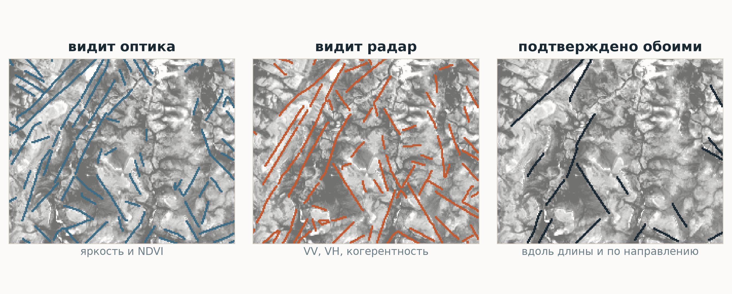
Шаг 5. Что видит каждый прибор
Три независимых прогона: только оптика, только радар, пересечение
Notes:
Пятый шаг — тот самый отбор, о котором я говорил в начале.
Всё, что я описал, прогоняется трижды: только по оптике, только по радару и по обоим наборам вместе. Третий прогон даёт рабочий список линий, а первые два работают свидетелями — их дело не давать линии, а подтверждать или не подтверждать чужие.
На слайде видно, как это выглядит на местности. Слева линии, которые видит оптика, в середине — радар, справа то, что осталось после пересечения. Часть линий совпадает у обоих приборов, часть есть только у одного — именно она и отсеивается.
(Подробнее, если спросят: Оптика — 2 канала и 32 признака; радар — 8 каналов и 128 признаков; вместе — 10 каналов и 160 признаков. Каждый прогон проходит все шаги полностью и независимо, вплоть до своих квантилей при трассировке. Списки: оптика 650 веток, радар 642, вместе 620.)

Slide 26
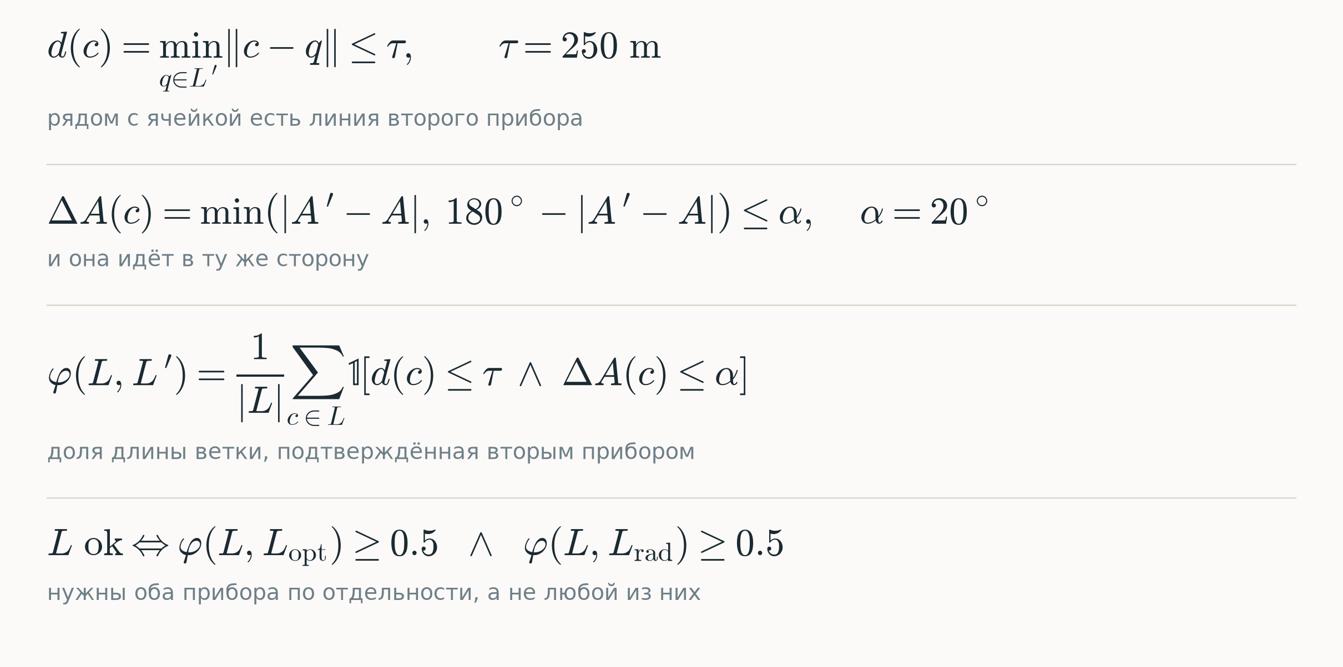
Шаг 5. Формулы: правило подтверждения
Рядом, в том же направлении и не меньше чем на половине длины
Notes:
Подтверждение проверяется поячеечно, и здесь четыре строки.
Первая: рядом с ячейкой нашей линии должна быть линия второго прибора — не дальше двухсот пятидесяти метров. Это принятый в проекте допуск сверки положения, две с половиной ячейки.
Вторая: она должна идти в ту же сторону, с точностью до двадцати градусов. Условие на первый взгляд лишнее, но без него подтверждением засчитывалось бы любое пересечение, а в густой карте две линии под прямым углом пересекаются постоянно.
Третья строка: считается доля длины ветки, на которой оба условия выполнены сразу.
Четвёртая — само правило отбора: эта доля должна быть не меньше половины, и нужны оба прибора по отдельности, а не любой из них. Логика простая: случайное совпадение обычно задевает линию куском, а общий линеамент виден второму прибору на всём протяжении.
(Подробнее, если спросят: Технически близость считается преобразованием расстояния: операция разом даёт для каждой ячейки растра расстояние до ближайшей ячейки чужой карты, после чего ответ для любой точки берётся мгновенно. Для проверки направления заранее строится азимутное поле свидетеля — растр, где в каждой ячейке линии записано направление её ветки. Разница углов берётся по модулю 180°. Числа: радар подтверждает 393 ветки, оптика 222, оба вместе — 153 из 613.)

Slide 27
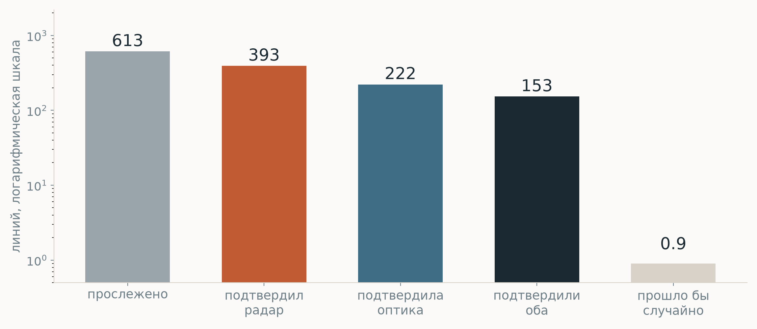
Шаг 5. Цена отбора
Сколько линий остаётся на каждом условии
Notes:
Вот что даёт отбор в числах. Шкала здесь логарифмическая, иначе последний столбик не был бы виден.
Прослежено шестьсот тринадцать веток. Радар подтверждает триста девяносто три, оптика — двести двадцать две, оба вместе — сто пятьдесят три. То есть отбор отбрасывает три четверти сырого списка.
Но главный тут последний столбик. Это сколько веток прошло бы тот же фильтр случайно — меньше одной. А наблюдаем мы сто пятьдесят три. Как именно считается эта величина, на следующем слайде.
(Подробнее, если спросят: Разница между «радар подтверждает 393» и «оба подтверждают 153» объясняется тем, что рабочий список построен на объединённом наборе каналов: линия из него почти всегда видна хотя бы одному прибору — она из его же данных и получена. Свидетельством является только независимое подтверждение обоими. Числа приведены для главных компонент; у автоэнкодера 576 веток и 148 подтверждённых.)

Slide 28
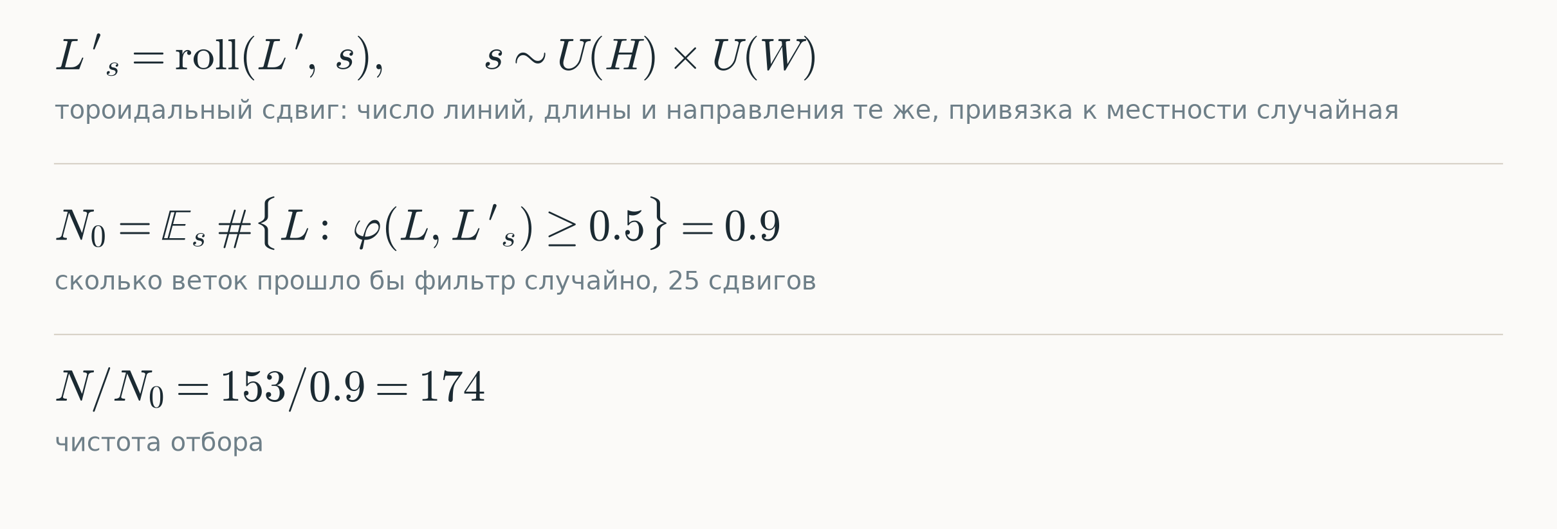
Шаг 5. Формулы: случайный уровень
Тороидальный сдвиг сохраняет геометрию карты и рвёт привязку к местности
Notes:
И вот как считается случайный уровень — на мой взгляд, это самая важная формула во всём докладе.
Первая строка: карту прибора-свидетеля сдвигают на случайное расстояние, причём уехавшее за правый край возвращается с левого — как если бы карта была намотана на бублик. Такой сдвиг сохраняет всё: число линий, их длины, направления, густоту. Меняется только привязка к местности. Поэтому вопрос ставится ровно так, как надо: лучше ли эти линии подтверждают друг друга здесь, чем те же самые линии, положенные в случайное место.
Вторая строка: сколько веток проходит фильтр при таком сдвиге. Получается ноль целых девять десятых, усреднённо по двадцати пяти сдвигам.
Третья строка — отношение наблюдаемого к случайному. Сто семьдесят четыре.
(Подробнее, если спросят: Почему именно сдвиг, а не перемешивание ячеек: перемешивание разрушило бы структуру, линии перестали бы быть линиями, и сравнение с такой заведомо худшей картиной ничего не доказывало бы. Сдвиг сохраняет всю геометрию и рвёт только привязку к местности. Оба свидетеля сдвигаются независимо. Для объединённой карты случайный уровень 2.1 линии на 255 наблюдаемых.)

Slide 29
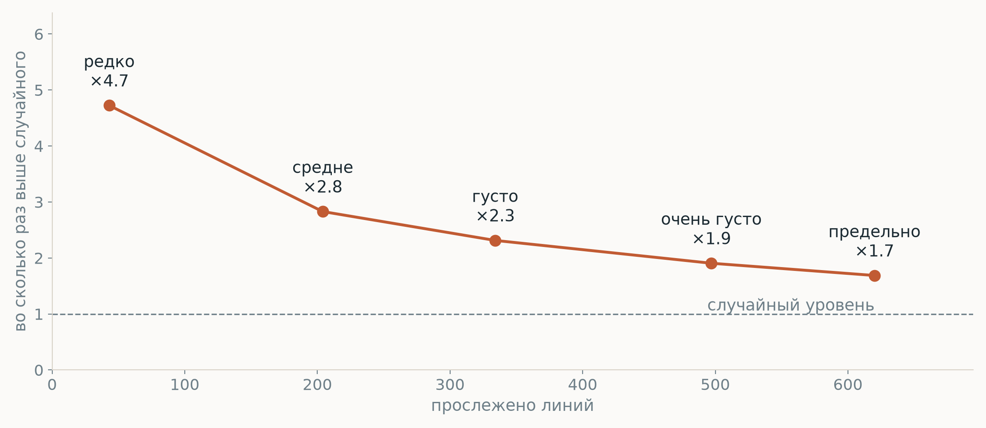
Плотность задаёт пользователь
Пороги трассировки ослабляются, пока подтверждение держится выше случайного уровня
Notes:
Важный практический момент: сколько линий выдавать — это запрос пользователя, а не свойство метода. Пороги четвёртого шага можно ослаблять и получать больше линий, в том числе более мелких.
Вопрос только в том, до каких пор. И ответ даёт тот же критерий двух приборов — он работает как стоп-правило.
На графике пять ступеней: от сорока трёх линий при запасе четыре и семь десятых до шестисот с небольшим при запасе один и семь. Запас падает, это ожидаемо, но обрыва нет ни на одной ступени: мелкие линии подтверждаются вторым прибором так же, как крупные, просто с меньшим запасом.
Итоговая карта построена на самой густой ступени. Это осознанный выбор с известной ценой, а не подгонка под то, как карта выглядит.
(Подробнее, если спросят: Пять ступеней и их параметры (сглаживание, два квантиля, минимальная длина, минимальная прямолинейность): редко — 300 м, 0.05/0.15, 3 км, 0.80; средне — 200 м, 0.15/0.35, 1.5 км, 0.70; густо — 150 м, 0.25/0.50, 1 км, 0.60; очень густо — 100 м, 0.35/0.65, 600 м, 0.50; предельно — 75 м, 0.45/0.80, 400 м, 0.45. Числа линий: 43, 204, 334, 497, 620; запас 4.7, 2.8, 2.3, 1.9, 1.7.)

Slide 30
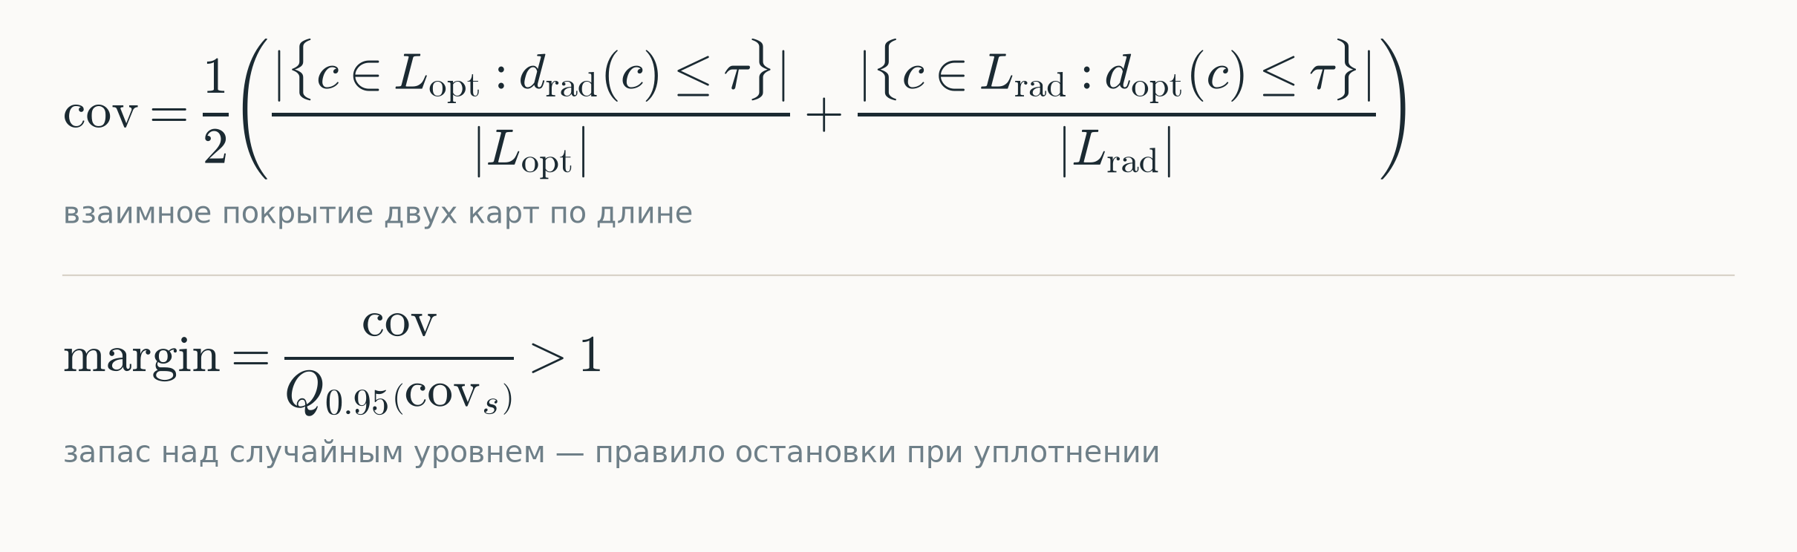
Плотность: формула стоп-правила
Взаимное покрытие карт двух приборов и его запас над случайным
Notes:
Запас считается так; здесь две строки.
Первая — взаимное покрытие: какая доля длины карты оптики лежит в допуске от карты радара и какая доля карты радара лежит в допуске от карты оптики, усреднённо. Обе стороны берутся не для симметрии ради симметрии: односторонняя величина растёт просто от того, что вторая карта стала гуще, и ею легко себя обмануть.
Вторая строка — сам запас: наблюдаемое покрытие, делённое на верхнюю границу случайного. Случайный уровень считается тем же тороидальным сдвигом, что и на прошлом слайде. Уплотнять можно, пока это отношение уверенно больше единицы.
(Подробнее, если спросят: Верхняя граница случайного — 95-й процентиль по 200 сдвигам. При сдвиге маски преобразование расстояния не пересчитывается заново: у циклического сдвига оно равно сдвинутому преобразованию, и это экономит основную часть времени. Допуск тот же, 250 м.)

Slide 31
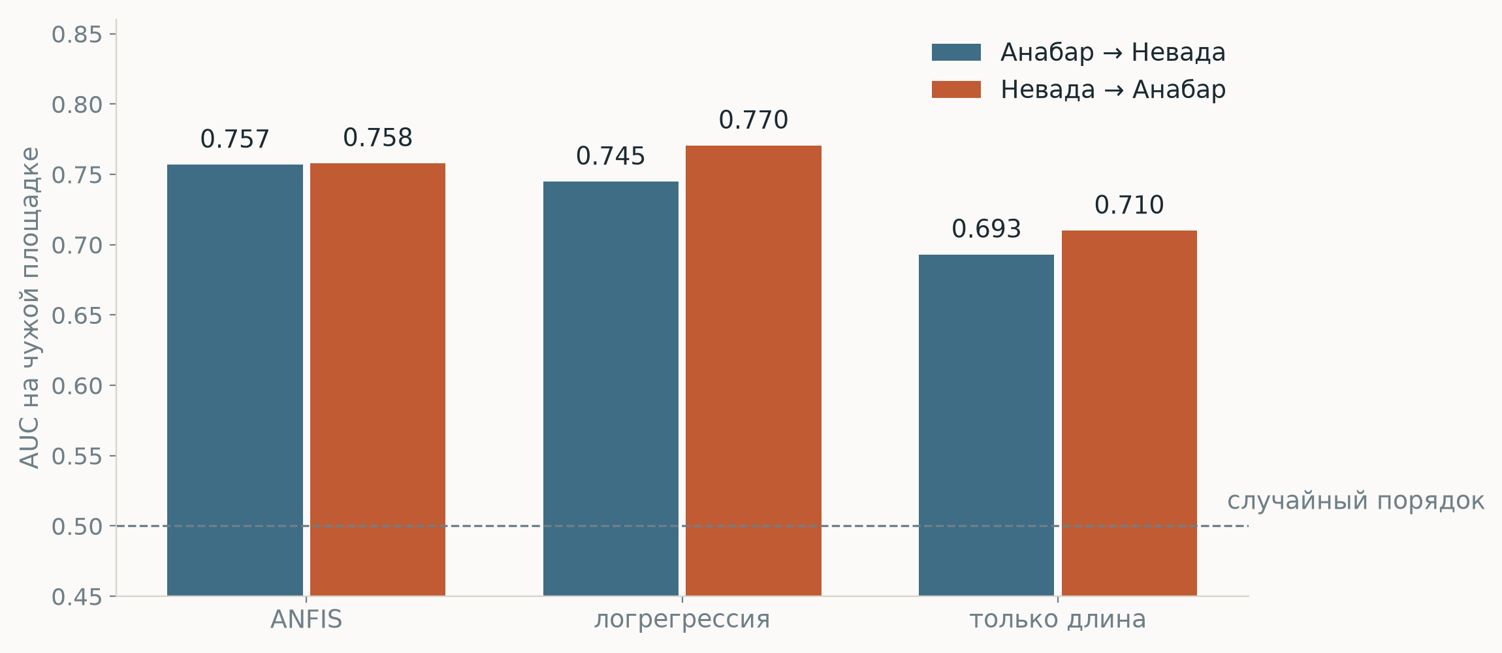
Ранжирование линий переносится между площадками
Модель обучена на одной площадке и применена к другой, которую не видела
Notes:
Одна надстройка, о которой стоит сказать отдельно, потому что она пригодится там, где данных меньше.
Подтверждение требует двух съёмок. Там, где есть только одна, его не сделать. Поэтому мы обучили модель предсказывать подтверждение по геометрии самой линии: длина, прямолинейность, сила границы вдоль линии и над локальным фоном, однородность этой силы, согласие направления линии с направлением поля, изломы, плотность соседних линий. Все эти величины относительные и безразмерные — в этом и была ставка.
Проверка построена жёстко: модель обучается на одной площадке и применяется к другой, которую она не видела ни в каком виде.
Результат на графике — около ноль целых семидесяти шести в обе стороны, против ноль целых семисот у простой сортировки по длине и ноль целых пяти у случайного порядка. Практический смысл прямой: на площадке с одной съёмкой линии можно отдавать упорядоченными по уверенности.
(Подробнее, если спросят: Девять признаков линии: длина, прямолинейность, средняя и максимальная сила границы, сила над локальным фоном (среднее по линии минус среднее в окне 2 км, делённое на локальный разброс), однородность силы вдоль линии, согласие с направлением поля, изломов на километр, плотность соседних линий. Метка — подтверждение обоими приборами, на каждой площадке получена независимо и одинаково. Вторая площадка — Невада. Числа: ANFIS 0.757 и 0.758, логистическая регрессия 0.745 и 0.770, градиентный бустинг 0.735 и 0.687.)

Slide 32
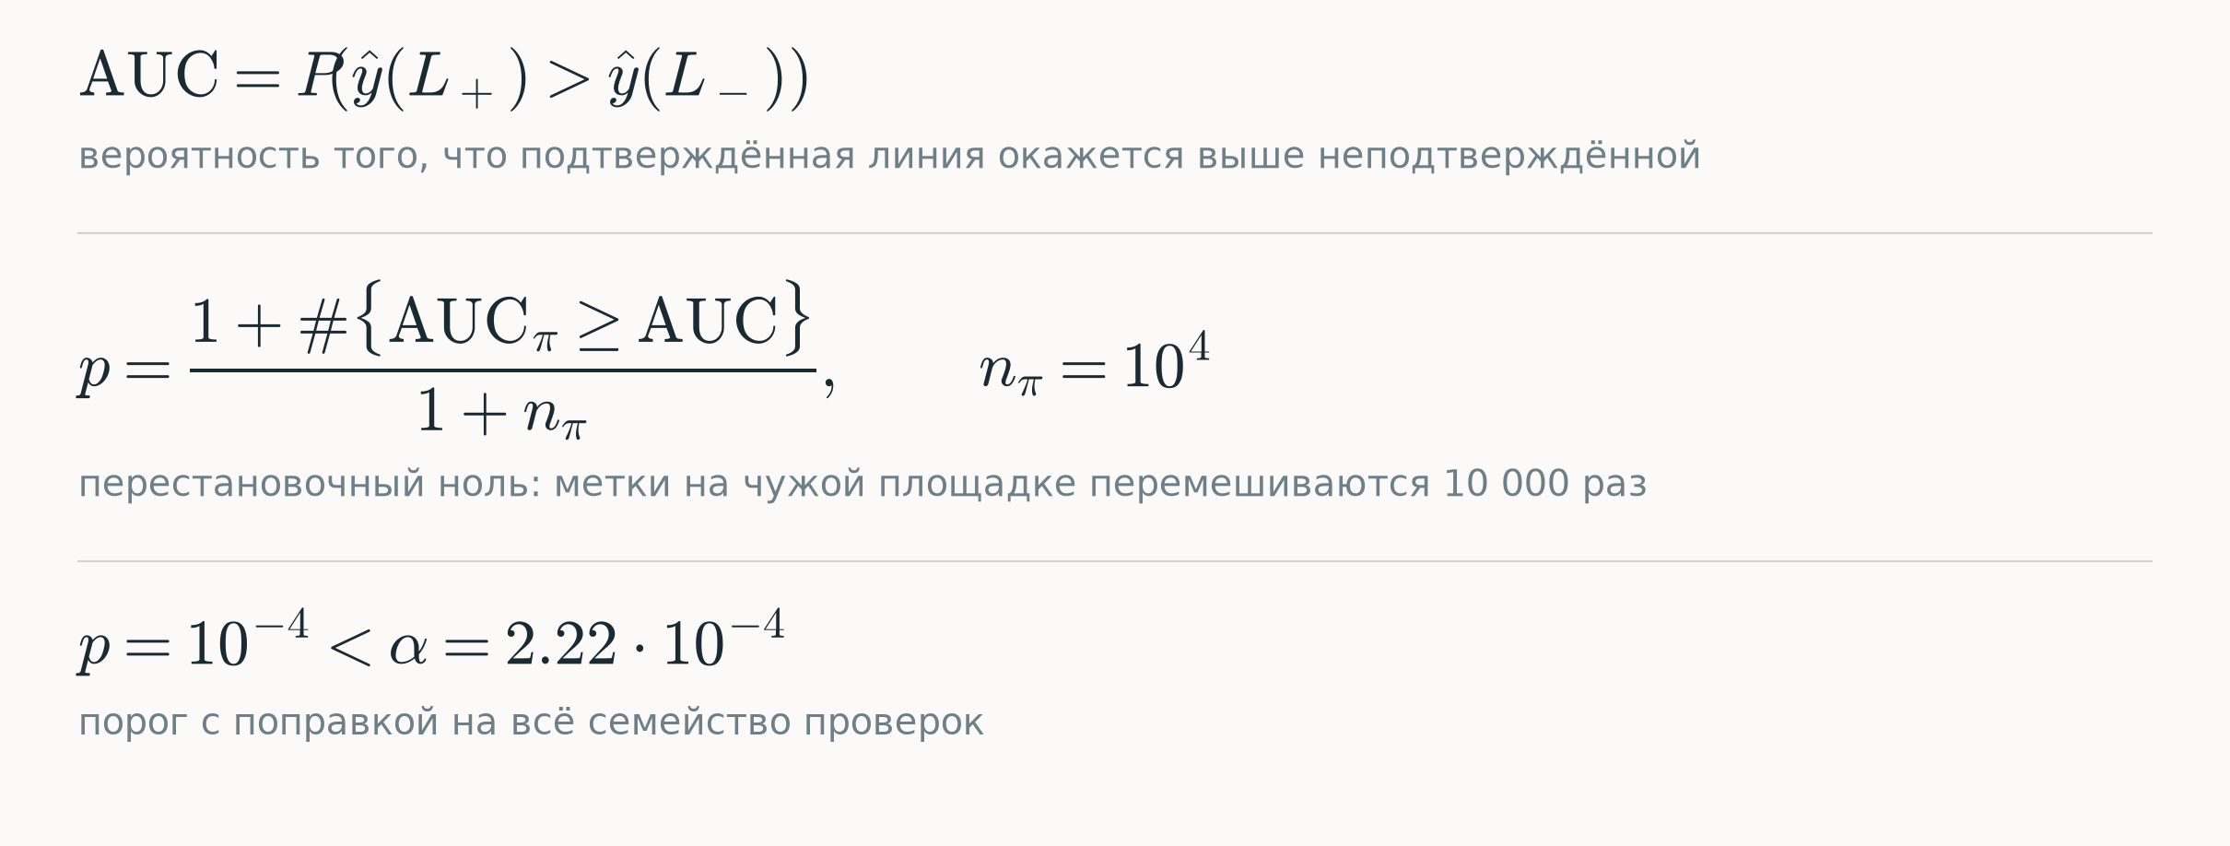
Перенос: метрика и значимость
Девять признаков линии: длина, прямолинейность, сила над фоном, однородность, согласие с полем
Notes:
Три строки, и первая — сама метрика.
Площадь под ROC-кривой читается проще, чем звучит: это вероятность того, что случайно взятая подтверждённая линия получит более высокий ранг, чем случайно взятая неподтверждённая. Половина — случайный порядок, единица — идеальный.
Вторая строка — как меряется значимость. Метки на проверочной площадке перемешиваются десять тысяч раз, и смотрится, как часто случайная перестановка даёт результат не хуже наблюдаемого.
Третья строка — итог: ни одна из десяти тысяч перестановок до наблюдаемого значения не дотянула. И это с запасом проходит порог, поправленный на всё семейство наших проверок, а не на одну.
(Подробнее, если спросят: Порог 0.000222 получен делением 0.05 на число проверок в семействе. Такая поправка нужна, чтобы «пробуем, пока что-нибудь не выстрелит» не давало ложного результата. Отдельно проверялась достижимость порога: при 10 000 перестановок минимально возможное p равно 1/10001, то есть порог в принципе достижим — при меньшем числе перестановок он был бы недостижим ни при каком результате.)

Slide 33
Итоги
Что метод даёт прямо сейчас
Карта
255 линий, 1010 км, каждая подтверждена двумя независимыми съёмками
Воспроизводимость
обучения в построении карты нет: тот же вход даёт тот же результат
Переносимость
ранжирование линий работает на площадке, где есть только одна съёмка
Следующий шаг — разметка фрагмента 20 × 20 км геофизиком: она калибрует порог отбора под вашу манеру выделения.
Notes:
Коротко, что есть на сегодня.
Первое — карта: двести пятьдесят пять линий, тысяча десять километров по листу, каждая подтверждена двумя независимыми съёмками, случайных среди них около двух.
Второе — воспроизводимость: обучения в построении карты нет, тот же вход всегда даёт тот же результат. Метод переносится на соседние листы как есть, нужен только композит из тех же открытых каналов.
Третье — ранжирование: там, где доступна только одна съёмка, линии можно отдавать упорядоченными по уверенности, и это проверено переносом между площадками.
Следующий шаг, о котором я хотел бы договориться: разметка фрагмента двадцать на двадцать километров вашим специалистом. Порядка ста линий достаточно, чтобы откалибровать порог отбора под вашу манеру выделения; вся машинерия для этого уже написана и проверена.
Спасибо. Готов ответить на вопросы.
(Подробнее, если спросят: Что мы готовы отдать: растр и векторный список линий с их признаками, любую ступень плотности вместе с её запасом над случайным уровнем, поле силы границы и поле азимутов, а также код прогона. Разметка фрагмента нужна в виде линий в любом привычном формате; 100 линий на 20 × 20 км хватает, чтобы посчитать точность и полноту относительно эксперта и выбрать ступень плотности под задачу.)

